Slide 1

CEN429 Güvenli Programlama · Hafta 1
Güvenli Programlamaya Giriş ve Uygulama Koruma Planı
CEN429 Güvenli Programlama — Hafta 1
Dr. Öğr. Üyesi Uğur CORUH · 18.09.2026
RTEÜ Bilgisayar Mühendisliği · 2026-2027 Güz
Notes:
Kendinizi ve dersi tanıtın. Bu ders "saldırıyı görerek savunmayı öğrenme" dersi. Her hafta çalışan demolar olacak.

Slide 2
CEN429 Güvenli Programlama · Hafta 1
Bugünün planı (3 saat)
Saat | Konu
1 | Ders tanıtımı · Güvenlik nedir? · Saldırgan · İlkeler · Uygulama korumasına genel bakış
2 | Koruma planı · STRIDE ve risk puanı · Saldırı ağacı · Uygulamalı örnek "Kasa" · Sınıf alıştırması
3 | Demo 1–2 · Güvenli başlatma · Taşmalar · Demo 3–4 · Bellek yönetimi · Bölümleme · Güvenli süreç · Proje
Öğrenme çıktıları: ÖÇ.1 (zafiyetleri tanır ve sınıflandırır) · ÖÇ.5 (güvenli tasarım ilkeleriyle yazılım planı oluşturur)
RTEÜ Bilgisayar Mühendisliği · 2026-2027 Güz
2
Notes:
Demoları önceden bir kez derleyin (Windows: code içinde .\build.ps1, WSL: ./build.sh) ki derste bekleme olmasın. Öğrencilere iki ortamın da aynı sonucu verdiğini gösterin; Visual Studio'da Klasör Aç ile code klasörünü açmak yeterli.

Slide 3
CEN429 Güvenli Programlama · Hafta 1
Bu derse nasıl başlıyoruz
• Bu, dersin ilk haftası; önceki bir haftaya dayanmıyoruz.
• Varsayılan ön bilgi: C'de fonksiyon, dizi, işaretçi; terminalde cd, ls (PowerShell ya da Linux).
• Aşağıdaki "Bu haftanın kavramları" tablosu, bu haftanın terimlerini birer cümleyle tanımlamak yerine, her birinin hangi bölümde öğretileceğini gösterir.
• Dönem boyunca izleyeceğimiz kalıp: hatalı kod → saldırı → düzeltme.
RTEÜ Bilgisayar Mühendisliği · 2026-2027 Güz
3

Slide 4
CEN429 Güvenli Programlama · Hafta 1
Bu haftanın kavramları
Her terim, gövdede ilk geçtiği yerde tanımlanır; burada yalnız nerede olduğunu işaretliyoruz.
Kavram | Nerede
Güvenlik | Bölüm 1
Varlık (asset) | Bölüm 1
Tehdit ve zafiyet | Bölüm 1
CIA üçlüsü | Bölüm 1
Saldırgan modeli | Bölüm 1
Beyaz kutu / MATE | Bölüm 1
Güvenli tasarım ilkeleri | Bölüm 1
Katmanlı savunma | Bölüm 2
Ödünleşim (trade-off) | Bölüm 2
Tehdit modelleme | Bölüm 3
STRIDE | Bölüm 3
Saldırı ağacı | Bölüm 3
Veri akış diyagramı (DFD) | Bölüm 3
RTEÜ Bilgisayar Mühendisliği · 2026-2027 Güz
4

Slide 5
CEN429 Güvenli Programlama · Hafta 1
Demolar nasıl çalışıyor?
• Tek kaynak, iki/üç ortam: Windows (Visual Studio 2022 Community ya da PowerShell), WSL ve Linux
• Derle: Windows .build.ps1 · WSL/Linux ./build.sh — dersten önce bir kez derleyin
• Çalıştır: Windows .demo.ps1 · WSL/Linux sh demo.sh
• Visual Studio: Dosya > Aç > Klasör → code → yapılandırma Windows (MSVC) → Derle > Tümünü Derle
• Bu hafta 4 demo: code/week-01 altında
⚠️ Etik: Bütün demolar yalnız kendi klasöründe çalışır, yönetici yetkisi istemez. Teknikleri yalnız kendi bilgisayarınızda deneyin.
RTEÜ Bilgisayar Mühendisliği · 2026-2027 Güz
5

Slide 6
CEN429 Güvenli Programlama · Hafta 1
Kısa tarihçe — güvenli programlama fikri
• 1975 — Saltzer & Schroeder: güvenli tasarımın 8 ilkesi (en az ayrıcalık, derinlemesine savunma…)
• 1970–80'ler — CIA üçlüsü ortak dil hâline gelir
• 1998–99 — Microsoft'ta STRIDE; Schneier saldırı ağaçlarını tanıtır
• 2001–03 — Building Secure Software ve Secure Programming Cookbook (dersin ana kaynağı)
Bugünkü araçlar (CIA · saldırgan modeli · STRIDE · saldırı ağacı) bu çizginin ürünüdür.
RTEÜ Bilgisayar Mühendisliği · 2026-2027 Güz
6

Slide 7
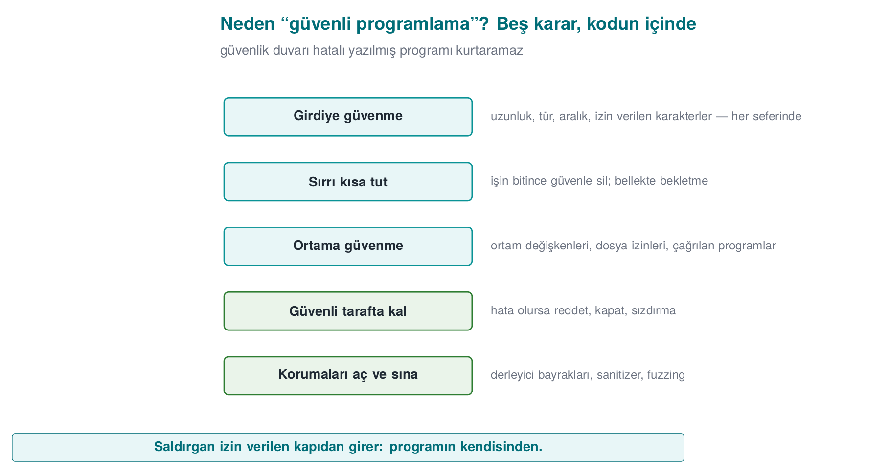
CEN429 Güvenli Programlama · Hafta 1
Güvenli programlamanın beş kararı — şema
RTEÜ Bilgisayar Mühendisliği · 2026-2027 Güz
7

Slide 8
CEN429 Güvenli Programlama · Hafta 1
Ders nasıl yürüyor?
• Tek dönem projesi: C/C++ uygulaması + "sertifikasyondan geçecekmiş gibi" bir güvenlik kılavuzu
  – Vize kontrolü: 7. hafta gösterim · Final kontrolü: 15. hafta gösterim
• İki quiz: 8. hafta (1–6) · 16. hafta (9–14)
• Not: Vize = 0,6·Proje1 + 0,4·Quiz1 · Final = 0,7·Proje2 + 0,3·Quiz2
• Her hafta: hatalı kod → saldırı → düzeltme
⚠️ Etik: Teknikleri yalnız kendi bilgisayarınızda ve verilen demolar üzerinde deneyin.
RTEÜ Bilgisayar Mühendisliği · 2026-2027 Güz
8

Slide 9
CEN429 Güvenli Programlama · Hafta 1
1. Güvenlik nedir?
RTEÜ Bilgisayar Mühendisliği · 2026-2027 Güz
9

Slide 10
CEN429 Güvenli Programlama · Hafta 1
Kasa benzetmesi
Kavram | Kasa | Yazılım
Varlık | Para | Parola, ödeme anahtarı
Tehdit | Hırsız | Parolayı çalmak isteyen
Zafiyet | Arızalı kilit | Denetlenmeyen strcpy
Saldırı | Kilidi açmak | Uzun adla yönetici olmak
Karşı önlem | Yeni kilit | Uzunluk denetimi
Risk | Olasılık × etki | "Bulunursa bütün hesaplar gider"
RTEÜ Bilgisayar Mühendisliği · 2026-2027 Güz
10
Notes:
Öğrencilere kendi örneklerini sorun: "Instagram hesabınız için varlık, tehdit, zafiyet ne?"

Slide 11
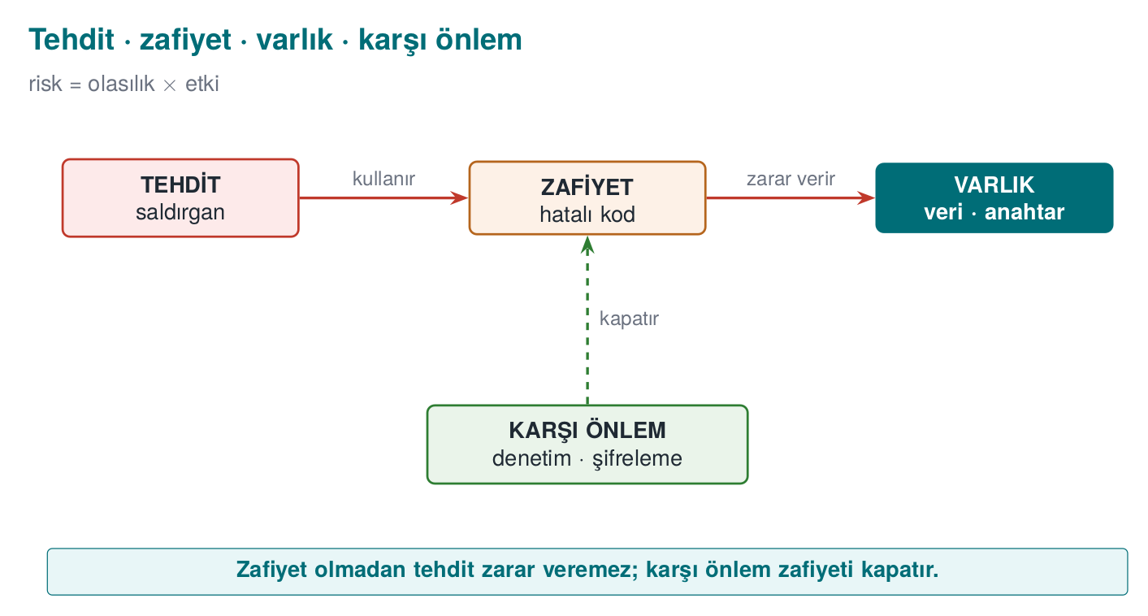
CEN429 Güvenli Programlama · Hafta 1
Tehdit · zafiyet · varlık — şema
RTEÜ Bilgisayar Mühendisliği · 2026-2027 Güz
11

Slide 12
CEN429 Güvenli Programlama · Hafta 1
Güvenliğin üç hedefi: CIA
 | Soru | Bozulursa
Confidentiality — Gizlilik | Yalnız yetkili görebiliyor mu? | Parolalar sızar
Integrity — Bütünlük | Yetkisiz değiştirilebiliyor mu? | Bakiye, not değişir
Availability — Erişilebilirlik | Gerektiğinde çalışıyor mu? | Sistem çöker
+ Kimlik doğrulama · Yetkilendirme · İnkâr edilemezlik
Soru: Bankacılık uygulaması bakiyeyi şifresiz yazıyor → ? · Alıcı IBAN yolda değişiyor → ? · Bayram gecesi çöküyor → ?
RTEÜ Bilgisayar Mühendisliği · 2026-2027 Güz
12

Slide 13
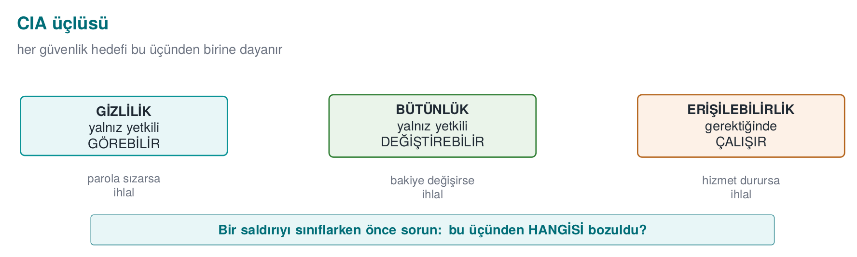
CEN429 Güvenli Programlama · Hafta 1
CIA üçlüsü — şema
Sorunun cevabı: bakiye şifresiz → C; IBAN yolda değişiyor → I; bayram gecesi çöküyor → A.
RTEÜ Bilgisayar Mühendisliği · 2026-2027 Güz
13

Slide 14
CEN429 Güvenli Programlama · Hafta 1
CIA üçlüsü — tipik önlemler ve komşu kavramlar
Hedef | Tipik önlem
Gizlilik | Şifreleme, erişim denetimi
Bütünlük | Özet (hash), MAC, dijital imza
Erişilebilirlik | Yedeklilik, kaynak sınırlama
+ Kimlik doğrulama: sen gerçekten o musun? · Yetkilendirme: bunu yapmaya iznin var mı? · İnkâr edilemezlik: bunu kim yaptı, sonradan inkâr edebilir mi?
RTEÜ Bilgisayar Mühendisliği · 2026-2027 Güz
14

Slide 15
CEN429 Güvenli Programlama · Hafta 1
Hata ≠ zafiyet, ama…
Güvenlik açıklarının çok büyük kısmı sıradan yazılım hatalarıdır.
Heartbleed (2014, CVE-2014-0160)
• İstemci: "Bana 64 KB geri yolla" — ama yalnız birkaç bayt gönderir
• Sunucu uzunluğu denetlemez → komşu belleği (parolalar, anahtarlar) geri yollar
• Tek bir eksik uzunluk denetimi → internetin önemli bir kısmı etkilendi
RTEÜ Bilgisayar Mühendisliği · 2026-2027 Güz
15
Notes:
Demo 4'te aynı aileden bir hatayı (uzunluk denetimi) kendi ellerimizle göreceğiz.

Slide 16
CEN429 Güvenli Programlama · Hafta 1
Saldırgan kim, neye erişebiliyor?
Saldırgan | Erişim | Savunma
Uzaktaki | Yalnız ağ mesajları | Girdi doğrulama, TLS
Yerel kullanıcı | Dosyalar, ortam değişkenleri | İzinler, güvenli başlatma
İçeriden kişi | Kaynak kod, sunucu | Ayrıcalık ayrımı, denetim kaydı
Cihazın sahibi (beyaz kutu) | Bellek, hata ayıklayıcı, binary kod | RASP, kod gizleme, whitebox
Bu dersin farkı: program saldırganın cihazında çalışıyorsa ne yaparız?
RTEÜ Bilgisayar Mühendisliği · 2026-2027 Güz
16
Notes:
Mobil ödeme, DRM, oyun hileleri, lisans denetimi örnekleri. "Anahtarı gizle" demek yetmez; saldırgan belleği okuyabilir.

Slide 17
CEN429 Güvenli Programlama · Hafta 1
Beyaz kutu / MATE
• MATE (Man-At-The-End): programa sahip saldırgan.
• Kodu okur, belleği görür, değiştirir.
• Mobil/masaüstü uygulamanın gerçek durumu (bu dersin ana teması).
RTEÜ Bilgisayar Mühendisliği · 2026-2027 Güz
17

Slide 18
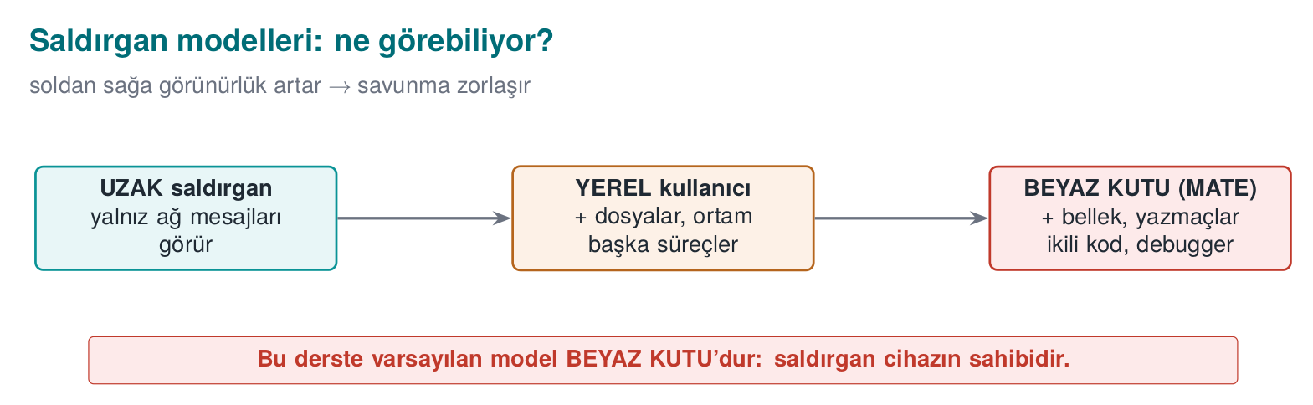
CEN429 Güvenli Programlama · Hafta 1
Saldırgan modelleri — şema
RTEÜ Bilgisayar Mühendisliği · 2026-2027 Güz
18

Slide 19
CEN429 Güvenli Programlama · Hafta 1
Saldırganlar — gerçek hayattan örnek
Saldırgan | Örnek
Uzaktaki | Web sunucusuna saldıran biri
Yerel kullanıcı | Paylaşılan sunucudaki başka bir öğrenci
İçeriden kişi | Görevini kötüye kullanan çalışan
Cihazın sahibi (beyaz kutu) | Mobil ödeme uygulamasını kendi telefonunda kırmaya çalışan biri
Her satırı kendi projenize uygulayın: sizin saldırganınız hangisi?
RTEÜ Bilgisayar Mühendisliği · 2026-2027 Güz
19

Slide 20
CEN429 Güvenli Programlama · Hafta 1
Güvenli tasarım ilkeleri (Saltzer & Schroeder, 1975)
İlke | Tek cümle
En az ayrıcalık | Yalnız gereken yetkiyle çalış
Güvenli varsayılan | Varsayılan "izin yok"
Tam aracılık | Her erişimi her seferinde denetle
Açık tasarım | Güvenlik algoritmanın değil anahtarın gizliliğine dayanır
Mekanizma ekonomisi | Basit = daha az hata
Ayrıcalıkların ayrılması | Kritik işe iki koşul
En az ortak mekanizma | Paylaşılan kaynağı azalt
Kabul edilebilirlik | Kullanılamayan güvenlik atlatılır
+ Derinlemesine savunma: tek önleme güvenme, katman kur.
RTEÜ Bilgisayar Mühendisliği · 2026-2027 Güz
20

Slide 21
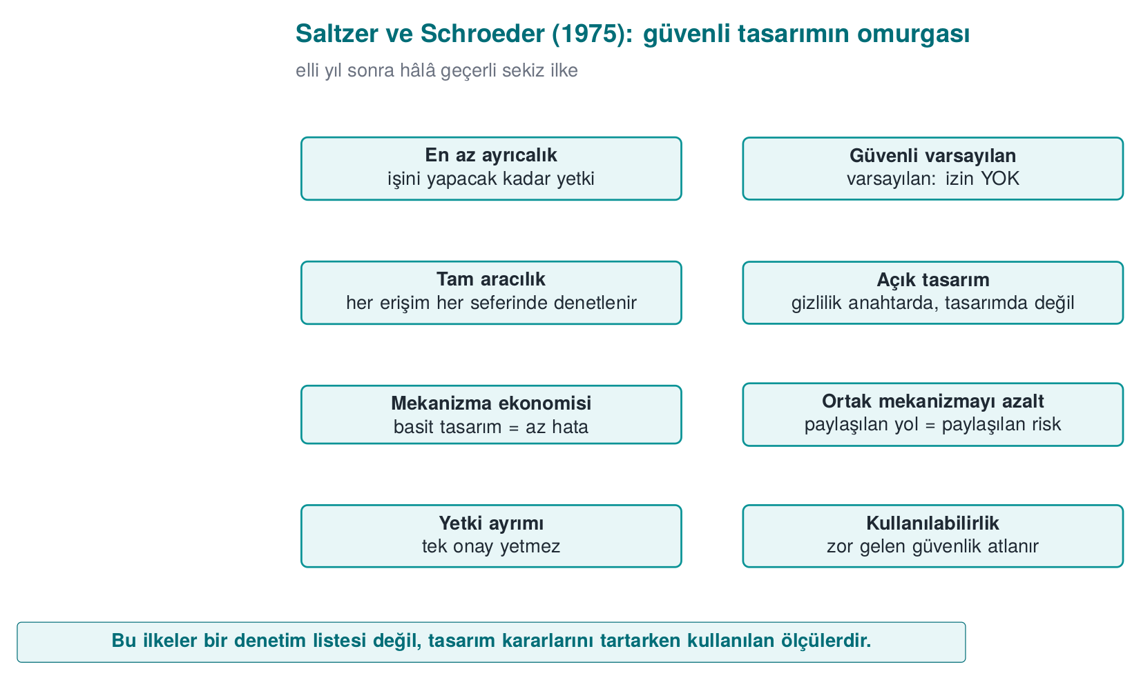
CEN429 Güvenli Programlama · Hafta 1
Saltzer ve Schroeder ilkeleri — şema
RTEÜ Bilgisayar Mühendisliği · 2026-2027 Güz
21

Slide 22
CEN429 Güvenli Programlama · Hafta 1
Güvenli tasarım ilkeleri — örnekler (1/2)
İlke | Örnek
En az ayrıcalık | Rapor programı yönetici değil, sıradan kullanıcıyla çalışır
Güvenli varsayılan | Yeni kullanıcının admin alanı 0 ile başlar
Tam aracılık | Yetki bir kez bakılıp önbelleğe yazılmaz
Açık tasarım | Kendi şifreleme algoritmanızı yazmazsınız
Her ilke soyut değil; kodda somut bir kararla karşılık bulur.
RTEÜ Bilgisayar Mühendisliği · 2026-2027 Güz
22

Slide 23
CEN429 Güvenli Programlama · Hafta 1
Güvenli tasarım ilkeleri — örnekler (2/2)
İlke | Örnek
Mekanizma ekonomisi | 20 satırlık açık denetim, 500 satırlık "akıllı" denetimden iyidir
Ayrıcalıkların ayrılması | Para transferi için hem parola hem SMS kodu
En az ortak mekanizma | Her oturumun kendi geçici dosyası olur
Psikolojik kabul edilebilirlik | Her 5 dakikada parola sormak, parolanın kâğıda yazılmasına yol açar
Kullanılamayan güvenlik, atlatılan güvenliktir.
RTEÜ Bilgisayar Mühendisliği · 2026-2027 Güz
23

Slide 24
CEN429 Güvenli Programlama · Hafta 1
2. Uygulama korumasına genel bakış
RTEÜ Bilgisayar Mühendisliği · 2026-2027 Güz
24

Slide 25
CEN429 Güvenli Programlama · Hafta 1
Katmanlı savunma
• Katmanlı savunma (defense in depth): tek önlem değil, birçok önlem.
• Biri aşılırsa diğeri durdurur.
• "Güvenlik kabuğu" bu katmanların birleşimi.
RTEÜ Bilgisayar Mühendisliği · 2026-2027 Güz
25

Slide 26
CEN429 Güvenli Programlama · Hafta 1
Neden tek bir önlem yetmez?
Önlem | Neyi çözmez?
Hatasız kod | Saldırgan binary dosyayı açıp mantığı okur
Gizlenmiş kod | Hata ayıklayıcıyla durdurup belleği okur
İzlenmeye karşı korunan bellek | Anahtar kodda düz metin → dize taraması yeter
Gizlenmiş anahtar | Tek bir denetimi değiştirip korumayı atlar
➡️ Her katman bir öncekinin açığını kapatır; saldırgan hepsini aynı anda aşmalı
RTEÜ Bilgisayar Mühendisliği · 2026-2027 Güz
26
Notes:
Bina benzetmesi: iyi kilit, açık pencere, paspas altındaki anahtar, şifresiz kasa. Öğrencilere her satırda "bunu kim yapar?" diye sorun.

Slide 27
CEN429 Güvenli Programlama · Hafta 1
Yedi katman: içten dışa
# | Katman | Soru | Hafta
1 | Güvenli tasarım | Neyi, kime karşı? | 1–2
2 | Güvenli kodlama | Kodum hatasız mı? | 1, 4, 5
3 | Derleyici/OS korumaları | Hata kaçarsa sömürü zor mu? | 4
4 | Gizleme | Kodu okuyan anlayabiliyor mu? | 4, 5, 9, 14
5 | RASP | Saldırı altında olduğunu fark ediyor mu? | 6
6 | Kriptografi | Veri ele geçse bile anlamsız mı? | 3, 10, 11
7 | Güvence | Çalıştığını nasıl kanıtlıyoruz? | 12–13
RTEÜ Bilgisayar Mühendisliği · 2026-2027 Güz
27
Notes:
İç katmanlar "doğru yaz", dış katmanlar "kod saldırganın elindeyken ne olacak" sorusu. Bu tablo dönemin yol haritası.

Slide 28
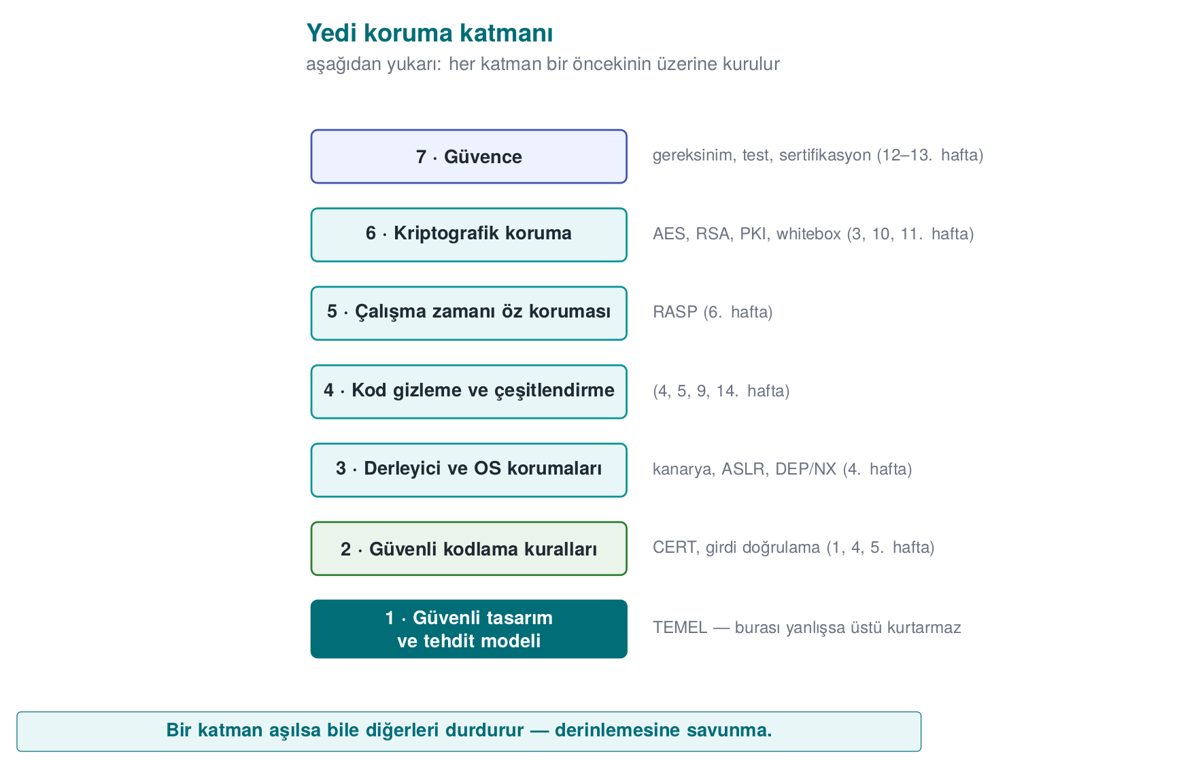
CEN429 Güvenli Programlama · Hafta 1
Yedi katman — şema (içten dışa)
Bir hata dış katmanları geçse bile bir sonraki katman durdurmayı dener (derinlemesine savunma).
RTEÜ Bilgisayar Mühendisliği · 2026-2027 Güz
28

Slide 29
CEN429 Güvenli Programlama · Hafta 1
Yedi katman — tipik teknikler ve durdurduğu saldırgan
# | Katman | Tipik teknikler | Durduğu saldırgan
1 | Tasarım | Tehdit modeli, varlık/arayüz tabloları, en az ayrıcalık | Tasarım hatası arayan herkes
2 | Kodlama | Girdi doğrulama, sınır denetimi, SEI CERT kuralları | Uzaktan girdi gönderen saldırgan
3 | Derleyici/OS | Kanarya, ASLR, DEP/NX, CFI, _FORTIFY_SOURCE | Bellek hatasını kullanan saldırgan
4 | Gizleme | Kontrol akışı düzleştirme, opak yüklem, sanallaştırma | Tersine mühendislik yapan analist
5 | RASP | Hata ayıklayıcı/kanca/root algılama, bütünlük denetimi | Programı çalışırken inceleyen saldırgan
6 | Kriptografi | Kimlik doğrulamalı şifreleme, anahtar hiyerarşisi, whitebox | Veriyi ele geçiren saldırgan
7 | Güvence | Kod incelemesi, fuzzing, sızma testi, sertifikasyon | Denetçi ve değerlendirici
RTEÜ Bilgisayar Mühendisliği · 2026-2027 Güz
29

Slide 30
CEN429 Güvenli Programlama · Hafta 1
Güvenlik kabuğu: katmanların birleştiği yer
Hassas bir anahtar aynı anda birkaç katmanın içinde taşınır:
1. Diskte şifreli durur
2. Yalnız kullanılacağı an, yalnız gerektiği kadar çözülür
3. Çözüldüğü kod bölümü gizlenmiş ve bütünlüğü denetlenmiş
4. Süreçte hata ayıklayıcı denetimi çalışıyor
➡️ 3. haftada dört kabuklu bir tasarımı adım adım kuracağız
RTEÜ Bilgisayar Mühendisliği · 2026-2027 Güz
30

Slide 31
CEN429 Güvenli Programlama · Hafta 1
Hangi katman ne zaman? Saldırgan modeline göre
Uygulama | Saldırgan nerede? | Öncelik
Sunucu web hizmeti | Ağda; kod ve sunucuya erişimi yok | 1, 2, 3, 6, 7
Masaüstü iş uygulaması | Kullanıcı bilgisayarında; kullanıcı saldırgan değil | 1, 2, 3, 6
Mobil ödeme | Cihaz saldırganın elinde olabilir | Hepsi; özellikle 4, 5, 6
Oyun, lisanslı yazılım | Kullanıcı saldırgan | 4, 5
Gömülü cihaz | Fiziksel erişim | 2, 3, 6 + donanım
Beyaz kutu saldırgan: programın kendisine sahip — kopyalar, açar, değiştirir, tekrar tekrar çalıştırır
RTEÜ Bilgisayar Mühendisliği · 2026-2027 Güz
31

Slide 32
CEN429 Güvenli Programlama · Hafta 1
⚠️ Gizleme doğru kodun yerine geçmez
• Gizleme saldırganı yavaşlatır, hatayı düzeltmez
• Gizlenmiş bir taşma hâlâ bir taşmadır
• Dış katmanlar ancak iç katmanlar sağlamsa anlam kazanır
Sunucu, istemciye asla güvenmez. Gizlenmiş istemci bile sunucuya tutarsız veri gönderebilir.
RTEÜ Bilgisayar Mühendisliği · 2026-2027 Güz
32
Notes:
Oyun hilesi örneği: istemci gizlenmiş, ama sunucu "bir saniyede 100 metre" hareketi kabul ediyor.

Slide 33
CEN429 Güvenli Programlama · Hafta 1
Beyaz kutu saldırganın altı yolu (1/2)
İstemci tarafında çalışan hassas bir kütüphane için altı satırlık bir saldırı tablosu:
# | Saldırganın yolu | Örnek | Cevap veren katman
1 | Platform denetimlerini aşmak | Root'lu cihaz, emülatör, değiştirilmiş OS | 5 (RASP)
2 | Kodu tersine mühendislikle çözmek | Tersine derleyiciyle mantık/anahtar okumak | 4 (gizleme), 6
3 | Kodu değiştirmek | Bir if denetimini ters çevirip yeniden paketlemek | 5 (bütünlük), 4
RTEÜ Bilgisayar Mühendisliği · 2026-2027 Güz
33

Slide 34
CEN429 Güvenli Programlama · Hafta 1
Beyaz kutu saldırganın altı yolu (2/2)
# | Saldırganın yolu | Örnek | Cevap veren katman
4 | Arayüzleri kötüye kullanmak | Kütüphaneyi kendi programından çağırmak | 1 (tasarım), 5, 6
5 | Çalışma anında varlık çıkarmak | Bellek dökümü, hata ayıklayıcı, kanca | 2 (silme), 5, 6 (whitebox)
6 | Çalışma anında akışı değiştirmek | Bir dalı atlamak, dönüş değerini değiştirmek | 5 (akış sayacı), 4
Bu tablo, koruma planındaki tehdit bölümünün başlangıç noktasıdır.
RTEÜ Bilgisayar Mühendisliği · 2026-2027 Güz
34

Slide 35
CEN429 Güvenli Programlama · Hafta 1
Ödünleşim (trade-off)
• Her koruma bir bedel getirir: hız, karmaşıklık, maliyet.
• Güvenlik "sonsuz koruma" değil, dengeli koruma.
• Kalan riski açıkça yazarız.
RTEÜ Bilgisayar Mühendisliği · 2026-2027 Güz
35

Slide 36
CEN429 Güvenli Programlama · Hafta 1
Korumanın bedeli
Bedel | Örnek
Performans | Kontrol akışı düzleştirme bir fonksiyonu birkaç kat yavaşlatabilir
Boyut | Sanallaştırma, whitebox tabloları binary dosyayı büyütür
Bakım | Gizlenmiş kodun çökme raporu okunmaz
Yanlış pozitif | Aşırı hassas root algılama meşru kullanıcıyı cezalandırır
➡️ Her önlem gerekçesiyle yazılır: şu varlığı, şu saldırgana karşı, şu maliyetle
RTEÜ Bilgisayar Mühendisliği · 2026-2027 Güz
36

Slide 37
CEN429 Güvenli Programlama · Hafta 1
Değerlendirici tabloyu tersten okur
1. Dize taraması → anahtar, URL, hata iletisi görünüyor mu?
2. Binary dosyayı açma → mantık okunuyor mu?
3. Hata ayıklayıcı bağlama → program fark ediyor mu?
4. Kodu değiştirme → bütünlük denetimi yakalıyor mu?
5. Bellek dökümü → sır bulunuyor mu?
Durdurulmadığı her adım raporda bir bulgu olur
RTEÜ Bilgisayar Mühendisliği · 2026-2027 Güz
37
Notes:
Projenin güvenlik kılavuzu her katman için "hangi önlemi aldım, nasıl test ettim" sorusunu cevaplayacak.

Slide 38
CEN429 Güvenli Programlama · Hafta 1
Kendini dene (3 dk)
1. Çevrimdışı parola yöneticisi için saldırgan modeli nedir? Hangi katmanlar önemli?
2. "Sunucuda çalışıyor, gizlemeye gerek yok" — ne zaman doğru, ne zaman yanlış?
3. Yalnız gizleme kullanan bir oyunda hangi yol açık kalır?
RTEÜ Bilgisayar Mühendisliği · 2026-2027 Güz
38
Notes:
önce sordur, sonra bu slaytı aç.

Slide 39
CEN429 Güvenli Programlama · Hafta 1
Kendini dene — cevaplar
1. Çevrimdışı parola yöneticisi: saldırgan cihaza/dosyaya sahip (beyaz kutu). Önemli katmanlar: kriptografi (paroladan KDF + AEAD), güvenli kodlama, bir miktar gizleme/RASP.
2. "Sunucuda çalışıyor": istemciye hassas mantık/anahtar gönderilmiyorsa doğru; istemcide çalışan kod/anahtar varsa yanlış (beyaz kutu).
3. Yalnız gizleme: sunucu tarafı doğrulama yoksa, istemci hilesi (yamalı istemci) açık kalır — gizleme mantığı düzeltmez.
RTEÜ Bilgisayar Mühendisliği · 2026-2027 Güz
39

Slide 40
CEN429 Güvenli Programlama · Hafta 1
3. Uygulama koruma planı ve tehdit modelleme
RTEÜ Bilgisayar Mühendisliği · 2026-2027 Güz
40

Slide 41
CEN429 Güvenli Programlama · Hafta 1
Tehdit modelleme
• Tehdit modelleme: "neyi, kime karşı, nasıl koruyacağız?" sorusunu sistemli yanıtlamak.
• Varlıkları, tehditleri, önlemleri listeler.
• Bugün STRIDE ve saldırı ağaçlarıyla yapacağız.
RTEÜ Bilgisayar Mühendisliği · 2026-2027 Güz
41

Slide 42
CEN429 Güvenli Programlama · Hafta 1
Uygulama koruma planı: 7 adım
1. Kapsam — Neyi koruyoruz? Hangi binary, hangi sürüm, hangi özet?
2. Mimari ve arayüzler — Kim kiminle, hangi kanaldan konuşuyor?
3. Varlıklar — Nerede durur, ne zaman silinir, C mi I mı?
4. Tehditler — Saldırgan kim, varlığa hangi yoldan ulaşır?
5. Karşı önlemler — Hangi katman, hangi önlem?
6. Doğrulama — Çalıştığı nasıl kanıtlanıyor?
7. Kalan risk — Kabul edilenler ve nedenleri
→ Sertifikasyonda bu plan yüzlerce sayfalık bir güvenlik kılavuzudur. Siz projede 20–30 sayfalık sürümünü yazacaksınız.
RTEÜ Bilgisayar Mühendisliği · 2026-2027 Güz
42

Slide 43
CEN429 Güvenli Programlama · Hafta 1
Adım 1 detay: Kapsam
Soru: Neyi değerlendiriyoruz?
• Yalnız "sürüm 2.1" demek yetmez
• Hangi binary dosya, hangi kaynak kod, hangi özet (hash) değeri?
• Sertifikasyonda buna değerlendirme hedefi denir
RTEÜ Bilgisayar Mühendisliği · 2026-2027 Güz
43

Slide 44
CEN429 Güvenli Programlama · Hafta 1
Adım 2 detay: Mimari ve arayüzler
Soru: Bileşenler neler, nasıl konuşuyor?
• Bileşenler nelerdir?
• Birbirleriyle hangi kanaldan konuşuyorlar?
• Her kanalda kimlik nasıl doğrulanıyor?
RTEÜ Bilgisayar Mühendisliği · 2026-2027 Güz
44

Slide 45
CEN429 Güvenli Programlama · Hafta 1
Adım 3 detay: Varlıklar
Soru: Korunacak veri nerede, ne zaman?
• Korunacak her veri tek tek listelenir
• Nerede durur, ne zaman oluşur, ne zaman silinir?
• Gizlilik (C) mi, bütünlük (I) mü gerekir?
RTEÜ Bilgisayar Mühendisliği · 2026-2027 Güz
45

Slide 46
CEN429 Güvenli Programlama · Hafta 1
Adım 4 detay: Tehditler
Soru: Saldırgan kim, nasıl ulaşır?
• Saldırgan kim? (bkz. saldırgan modelleri)
• Her varlığa hangi yoldan ulaşabilir?
• STRIDE ve saldırı ağacı burada devreye girer
RTEÜ Bilgisayar Mühendisliği · 2026-2027 Güz
46

Slide 47
CEN429 Güvenli Programlama · Hafta 1
Adım 5 detay: Karşı önlemler
Soru: Hangi önlem, hangi katmanda?
• Her tehdit için bir önlem seçilir
• Önlem, yedi katmandan hangisine ait?
• Gerekçesiz önlem = yanlış yerde ya da gereksiz
RTEÜ Bilgisayar Mühendisliği · 2026-2027 Güz
47

Slide 48
CEN429 Güvenli Programlama · Hafta 1
Adım 6 detay: Doğrulama
Soru: Çalıştığı nasıl kanıtlanıyor?
• Her önlem için bir test yazılır
• Birim testi mi, atlatma denemesi mi?
• Testi olmayan önlem, değerlendirici gözünde yoktur
RTEÜ Bilgisayar Mühendisliği · 2026-2027 Güz
48

Slide 49
CEN429 Güvenli Programlama · Hafta 1
Adım 7 detay: Kalan risk
Soru: Neyi bilerek kabul ettik?
• Kapatılamayan ya da bilerek kabul edilen riskler
• Her biri için neden (ör. performans, kullanılabilirlik)
• Plan bitmez: ürün değiştikçe adım 1'e dönülür ve güncellenir
RTEÜ Bilgisayar Mühendisliği · 2026-2027 Güz
49

Slide 50
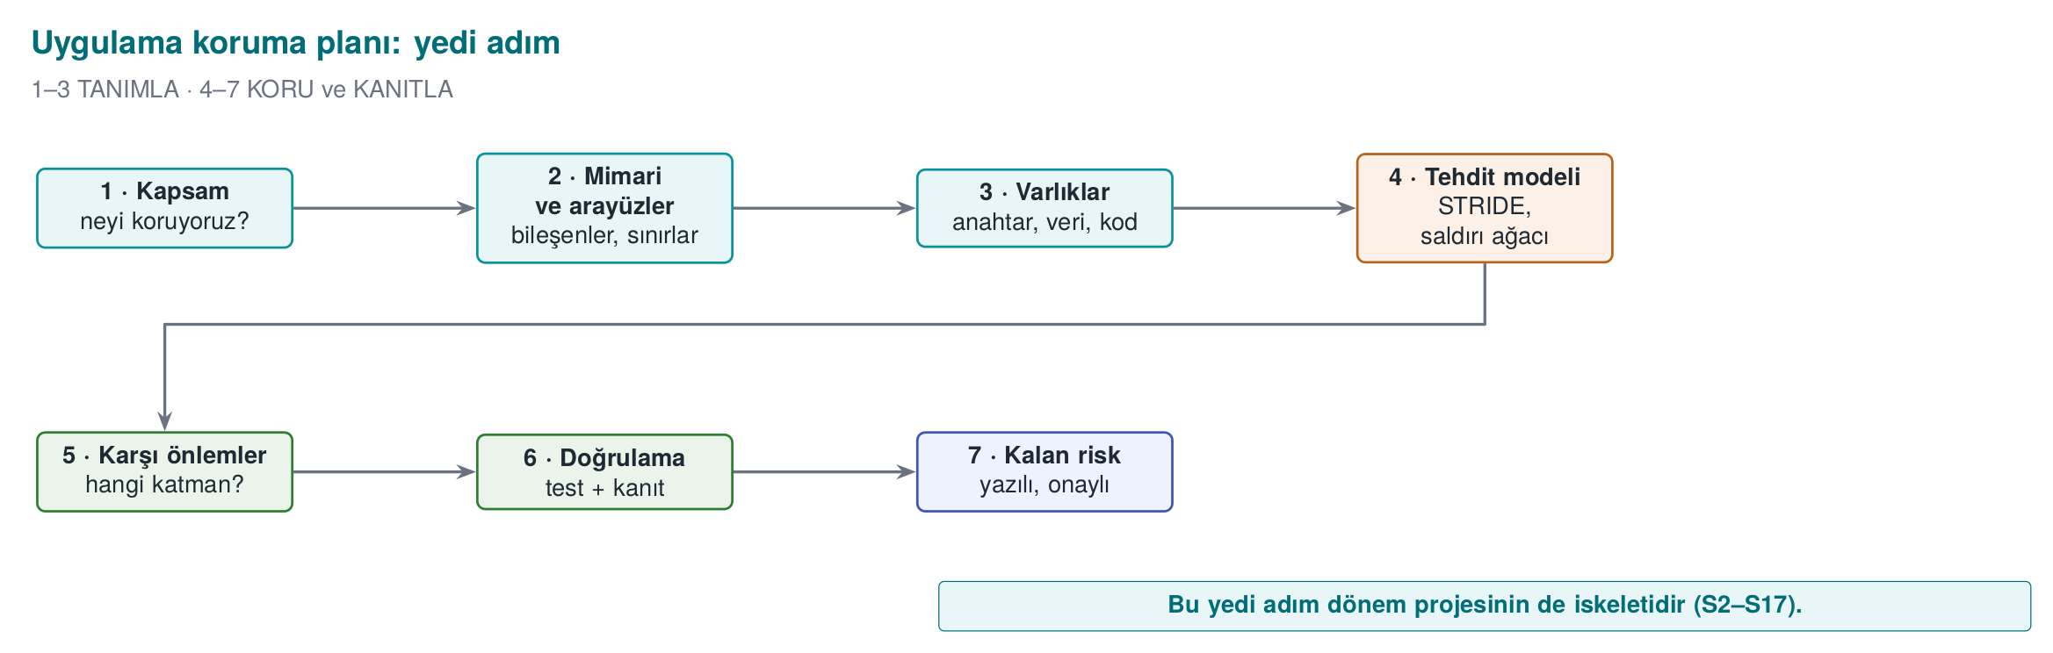
CEN429 Güvenli Programlama · Hafta 1
Koruma planı — şema
RTEÜ Bilgisayar Mühendisliği · 2026-2027 Güz
50

Slide 51
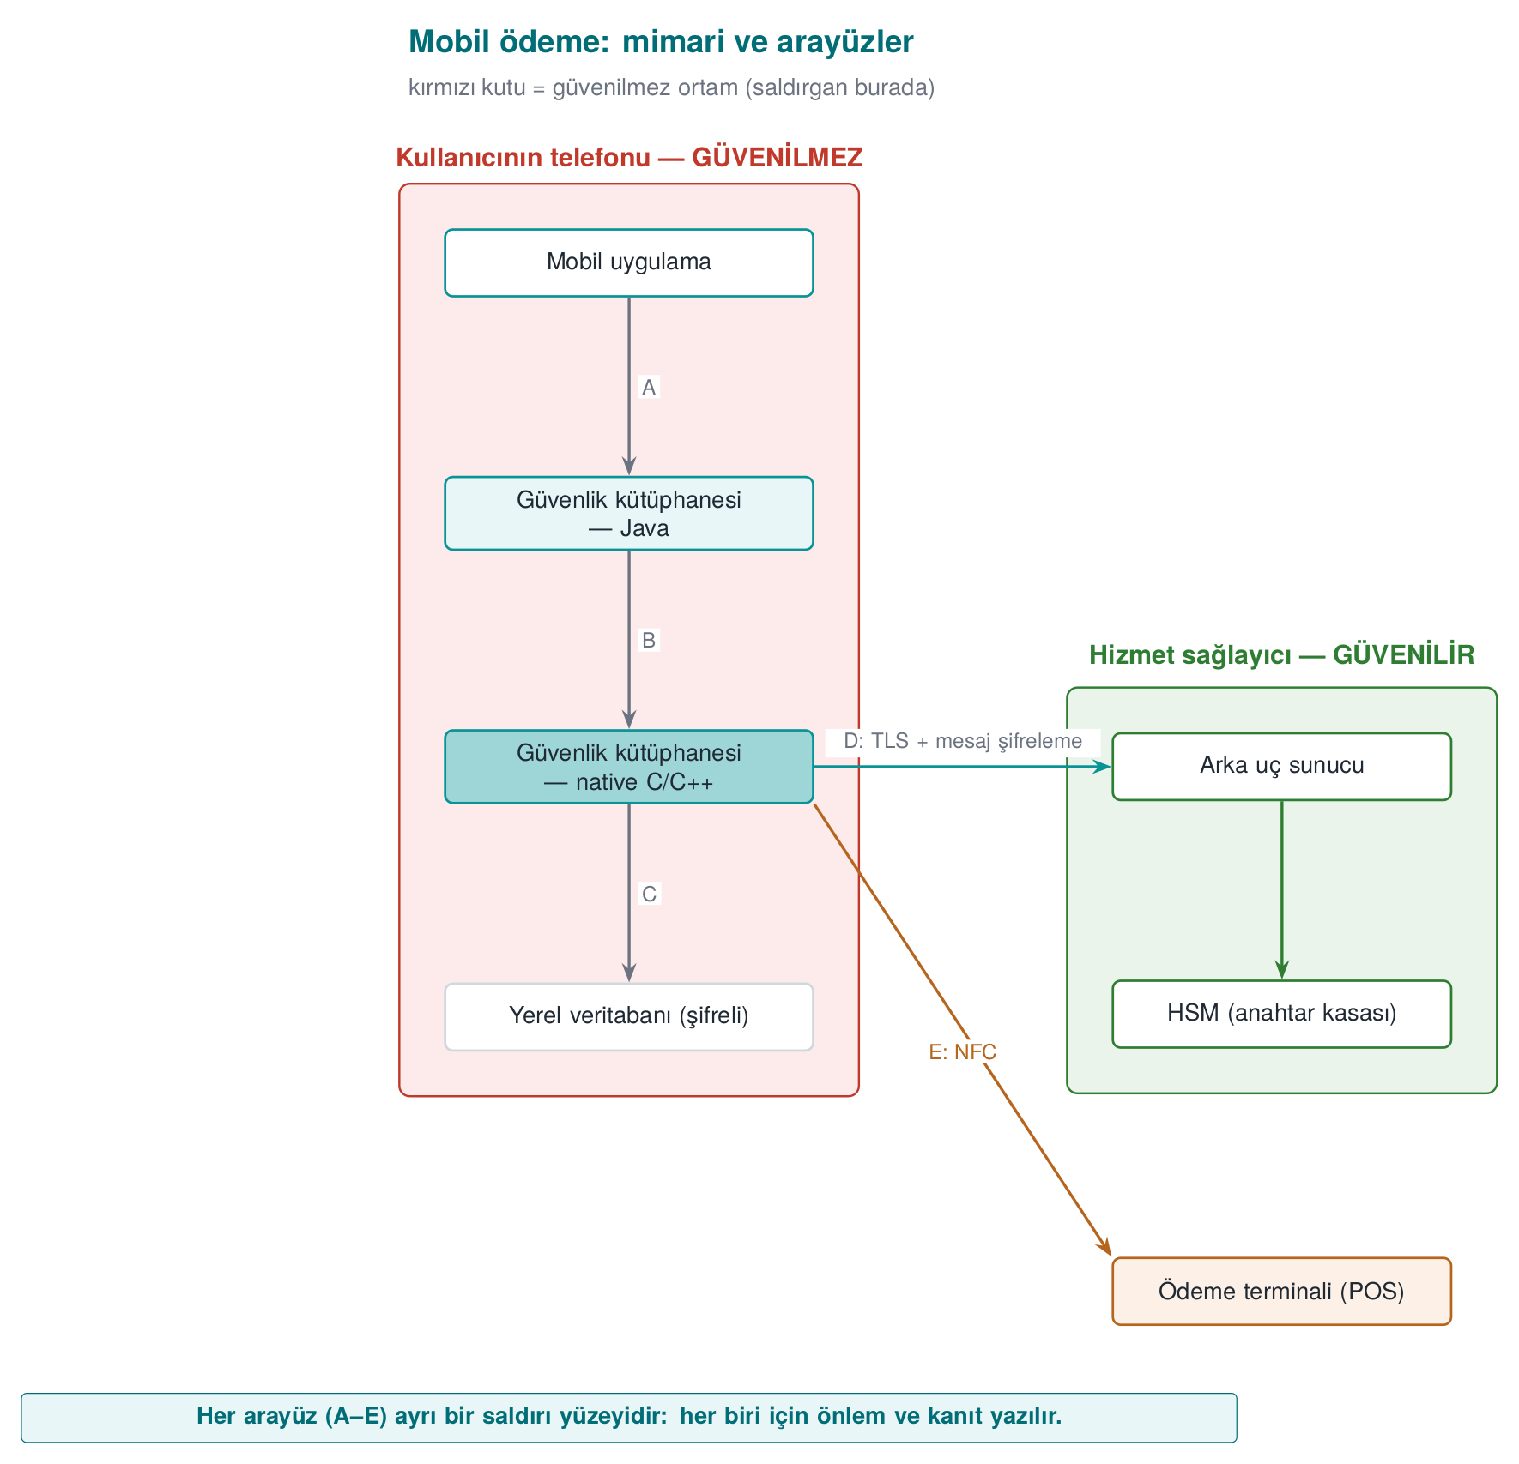
CEN429 Güvenli Programlama · Hafta 1
Örnek mimari: mobil ödeme uygulaması
• Telefon saldırganın elinde olabilir: root, hata ayıklayıcı, bellek dökümü
• En hassas işler native C/C++ katmanında
RTEÜ Bilgisayar Mühendisliği · 2026-2027 Güz
51
Notes:
Bu mimari yalnız yöntemi göstermek için. Arayüz ve varlık tablosu yöntemini dönem boyunca kullanacağız; tablodaki varlıkları koruyan yöntemleri sonraki haftalarda tek tek açacağız (3: güvenlik kabukları, 4 ve 9: native sağlamlaştırma, 6: RASP, 10: anahtar hiyerarşisi, 11: whitebox).

Slide 52
CEN429 Güvenli Programlama · Hafta 1
Arayüz ve varlık tabloları
Arayüz | Uçlar | Kimlik doğrulama | Gizlilik / bütünlük
C | native – veritabanı | — | Şifreleme + MAC, anahtar cihaza bağlı
D | SDK – sunucu | Sertifika sabitleme | TLS + ayrıca mesaj şifreleme
Varlık | Nerede | Ömür | Koruma
Tek kullanımlık ödeme anahtarı | DB (şifreli), bellek | Tek ödeme | C, I
Oturum anahtarı | Yalnız bellek | Oturum | C, I
İşlem sayacı | DB | Kalıcı | I
Listede olmayan varlık korunmuyor demektir.
RTEÜ Bilgisayar Mühendisliği · 2026-2027 Güz
52

Slide 53
CEN429 Güvenli Programlama · Hafta 1
Arayüz tablosu — tam liste (mobil ödeme)
Arayüz | Uçlar | Kimlik doğrulama | Gizlilik / bütünlük
A | Uygulama – Kütüphane (Java) | Çağıranın imzası doğrulanır | Aynı süreç içi; hassas veri geçmez
B | Kütüphane (Java) – native | Karşılıklı bütünlük denetimi | Şifreli ve örtülü geçer
C | native – yerel veritabanı | — | Şifreleme + MAC, anahtar cihaza bağlı
D | Kütüphane – arka uç sunucu | Sertifika sabitleme + sunucu doğrulama | TLS + ayrıca mesaj düzeyi şifreleme
E | Kütüphane – ödeme terminali | Ödeme protokolü | Tek kullanımlık ödeme anahtarı
RTEÜ Bilgisayar Mühendisliği · 2026-2027 Güz
53

Slide 54
CEN429 Güvenli Programlama · Hafta 1
Varlık tablosu — tam liste (mobil ödeme)
Varlık | Nerede | Oluşma → silinme | Koruma
Tek kullanımlık ödeme anahtarı | DB (şifreli), bellek | Sunucudan iner → kullanılır → silinir | C, I
Cihaz parmak izi | Bellek, iki ayrı parça | Açılışta hesaplanır | I
Oturum anahtarı | Yalnız bellek | Türetilir → oturum sonunda silinir | C, I
İşlem sayacı | Veritabanı | Her ödemede artar | I
Sunucu açık anahtarı | Uygulamaya gömülü | Derleme anında | I
RTEÜ Bilgisayar Mühendisliği · 2026-2027 Güz
54

Slide 55
CEN429 Güvenli Programlama · Hafta 1
STRIDE
 | Tehdit | Bozduğu | Örnek
S | Kimlik taklidi | Kimlik doğrulama | Sahte uygulama SDK'yı çağırır
T | Kurcalama | Bütünlük | Native denetim binary dosyada değiştirilir
R | İnkâr | İnkâr edilemezlik | "Bu ödemeyi ben yapmadım"
I | Bilgi sızması | Gizlilik | Anahtar bellek dökümünden okunur
D | Hizmet engelleme | Erişilebilirlik | Binlerce sahte kayıt isteği
E | Yetki yükseltme | Yetkilendirme | Sıradan kullanıcı → yönetici
Veri akış diyagramını çiz → güven sınırını geçen her ok için altı harfi sor.
RTEÜ Bilgisayar Mühendisliği · 2026-2027 Güz
55

Slide 56
CEN429 Güvenli Programlama · Hafta 1
Örnek sistem
Bir mobil bankacılık uygulaması:
• kullanıcı girişi
• bakiye görüntüleme
• para transferi
Her STRIDE harfini bu sisteme uygulayalım.
RTEÜ Bilgisayar Mühendisliği · 2026-2027 Güz
56

Slide 57
CEN429 Güvenli Programlama · Hafta 1
S · Spoofing (sahtecilik)
• Tehdit: başkası gibi davranmak (sahte kullanıcı/sunucu).
• Örnek: sahte sunucu, çalınan oturum.
• Önlem: güçlü kimlik doğrulama, TLS + sertifika denetimi.
RTEÜ Bilgisayar Mühendisliği · 2026-2027 Güz
57

Slide 58
CEN429 Güvenli Programlama · Hafta 1
T · Tampering (kurcalama)
• Tehdit: veriyi/kodu izinsiz değiştirmek.
• Örnek: transfer tutarını değiştirmek.
• Önlem: bütünlük (MAC/imza), bütünlük denetimi (RASP).
RTEÜ Bilgisayar Mühendisliği · 2026-2027 Güz
58

Slide 59
CEN429 Güvenli Programlama · Hafta 1
R · Repudiation (inkâr)
• Tehdit: yaptığını inkâr etmek.
• Örnek: "ben o transferi yapmadım".
• Önlem: güvenli günlük, imza, denetim izi.
RTEÜ Bilgisayar Mühendisliği · 2026-2027 Güz
59

Slide 60
CEN429 Güvenli Programlama · Hafta 1
I · Information disclosure (bilgi sızması)
• Tehdit: gizli verinin sızması.
• Örnek: bakiye/parola sızıntısı.
• Önlem: şifreleme, en az yetki, sızıntısız hata iletisi.
RTEÜ Bilgisayar Mühendisliği · 2026-2027 Güz
60

Slide 61
CEN429 Güvenli Programlama · Hafta 1
D · Denial of service (hizmet reddi)
• Tehdit: hizmeti kullanılamaz kılmak.
• Örnek: aşırı istek, kaynak tüketimi.
• Önlem: hız sınırı, kaynak kotaları, girdi sınırı.
RTEÜ Bilgisayar Mühendisliği · 2026-2027 Güz
61

Slide 62
CEN429 Güvenli Programlama · Hafta 1
E · Elevation of privilege (yetki yükseltme)
• Tehdit: izinsiz yetki kazanmak.
• Örnek: normal kullanıcı yönetici olur.
• Önlem: en az yetki, yetki denetimi, güvenli varsayılan.
RTEÜ Bilgisayar Mühendisliği · 2026-2027 Güz
62

Slide 63
CEN429 Güvenli Programlama · Hafta 1
Bankacılık örneğinde STRIDE özeti
Harf | Bu sistemde önlem
S | TLS + kimlik doğrulama
T | MAC/imza + RASP
R | Güvenli günlük
I | Şifreleme + en az yetki
D | Hız sınırı
E | Yetki denetimi
RTEÜ Bilgisayar Mühendisliği · 2026-2027 Güz
63

Slide 64
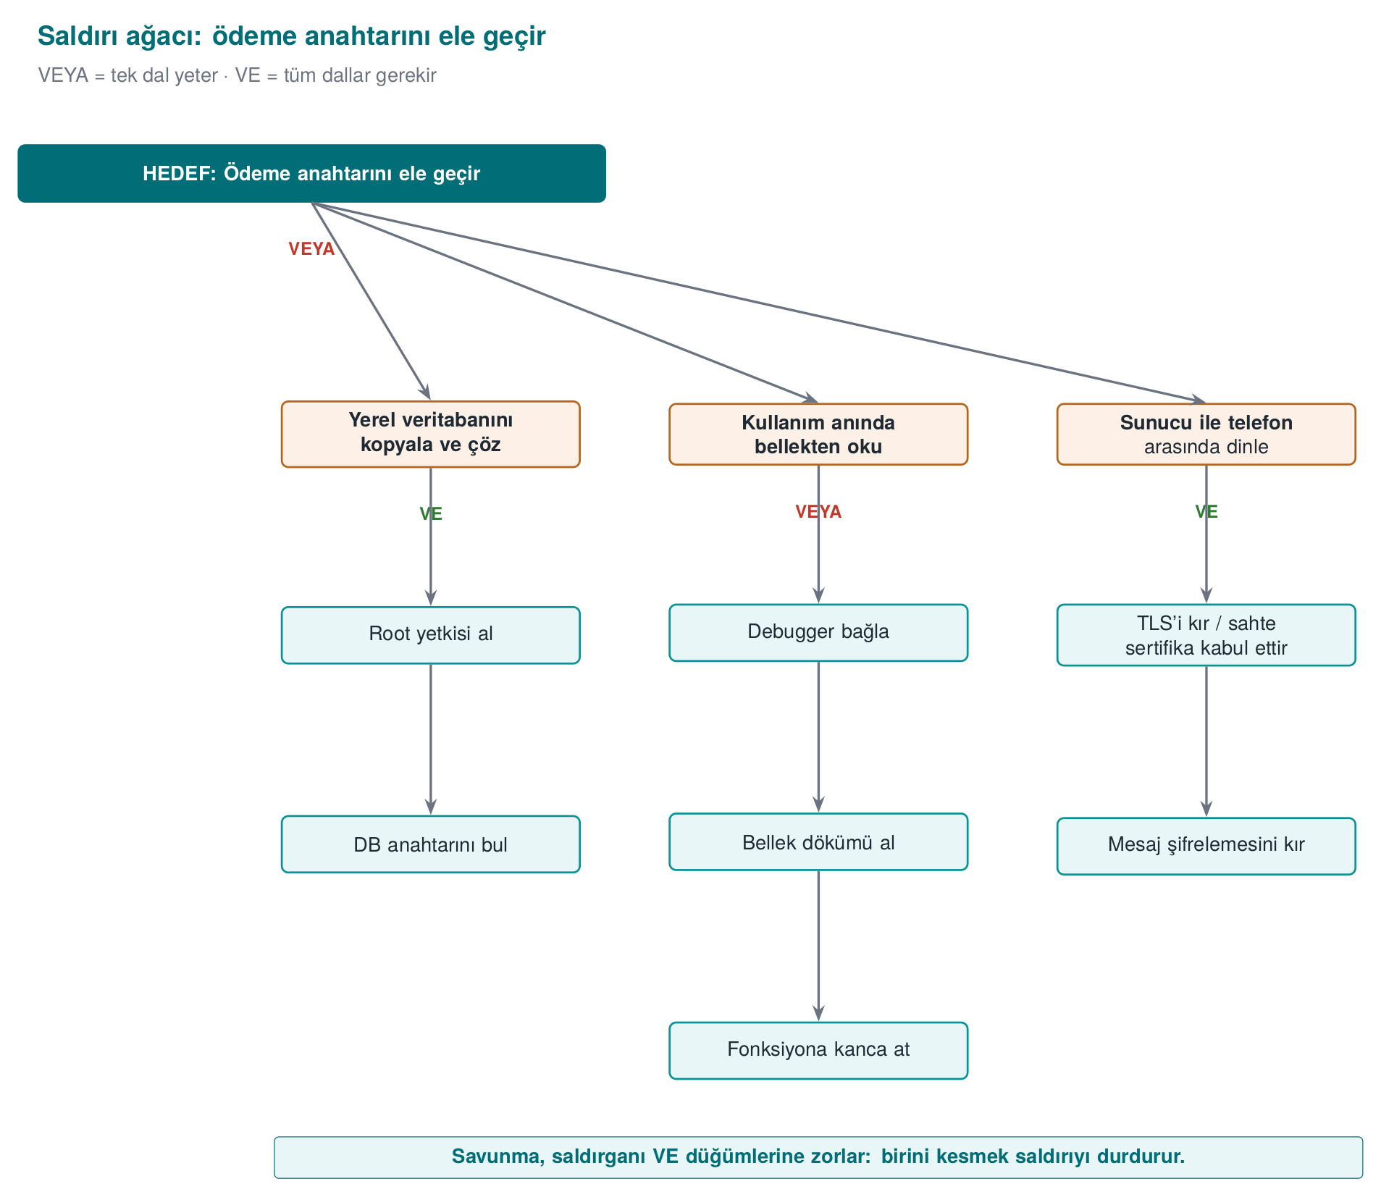
CEN429 Güvenli Programlama · Hafta 1
Kök · hedef
Saldırganın nihai amacı. Şimdi yolları bölelim.
RTEÜ Bilgisayar Mühendisliği · 2026-2027 Güz
64

Slide 65
CEN429 Güvenli Programlama · Hafta 1
Saldırı ağacı: "Ödeme anahtarını ele geçir"
HEDEF: Ödeme anahtarı — VEYA (biri yeter)
1. Veritabanını çöz — VE (hepsi gerekir): root yetkisi al + veritabanı anahtarını bul
2. Bellekten oku — VEYA: hata ayıklayıcı bağla | bellek dökümü al | fonksiyona kanca at
3. Trafiği dinle — VE: TLS'i kır + mesaj düzeyi şifrelemeyi kır
RTEÜ Bilgisayar Mühendisliği · 2026-2027 Güz
65

Slide 66
CEN429 Güvenli Programlama · Hafta 1
Saldırı ağacı — "Veritabanını çöz" dalı
VE düğümü (hepsi gerekir):
1. Root yetkisi al
2. VE veritabanı anahtarını bul
İkisi birden gerektiği için bu yol pahalıdır.
Bu, derinlemesine savunmanın çalıştığının kanıtıdır.
RTEÜ Bilgisayar Mühendisliği · 2026-2027 Güz
66

Slide 67
CEN429 Güvenli Programlama · Hafta 1
Saldırı ağacı — "Bellekten oku" dalı
VEYA düğümü (biri yeter): üç alternatif
1. Hata ayıklayıcı bağla
2. VEYA bellek dökümü al
3. VEYA fonksiyona kanca at
Üç alternatif = en zayıf nokta: bellekteki anahtar.
→ Bu hafta Demo 2 · 6. hafta çalışma zamanı koruması · 11. hafta whitebox
RTEÜ Bilgisayar Mühendisliği · 2026-2027 Güz
67

Slide 68
CEN429 Güvenli Programlama · Hafta 1
Saldırı ağacı — "Trafiği dinle" dalı
VE düğümü (hepsi gerekir):
1. TLS'i kır
2. VE mesaj düzeyi şifrelemeyi kır
İki katmanı birden kırmak gerekir → pahalı yol.
Savunmacının hedefi: saldırganı mümkün olduğunca çok VE düğümüne zorlamak.
RTEÜ Bilgisayar Mühendisliği · 2026-2027 Güz
68

Slide 69
CEN429 Güvenli Programlama · Hafta 1
Saldırı ağacı — önlem eşlemesi
Saldırı ağacının yapraklarını doğrudan bir savunma katmanına bağlayalım:
Yaprak | Önlem
Debugger | Anti-debug (6)
Bellek dökümü | Kısa ömür + koruma (6, 10)
Binary'den çıkar | Gizleme + whitebox (9, 11)
Ağdan sız | TLS + pin (10)
RTEÜ Bilgisayar Mühendisliği · 2026-2027 Güz
69

Slide 70
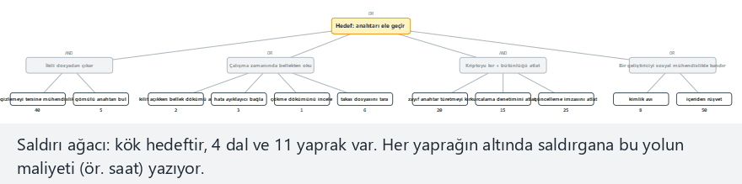
CEN429 Güvenli Programlama · Hafta 1
Saldırı ağacı: en ucuz yol (animasyon)
RTEÜ Bilgisayar Mühendisliği · 2026-2027 Güz
70
Notes:
Her VE/VEYA düğümünün maliyetinin aşağıdan yukarı nasıl hesaplandığını gösterin; en ucuz dal B (bellekten oku) çıkıyor.

Slide 71
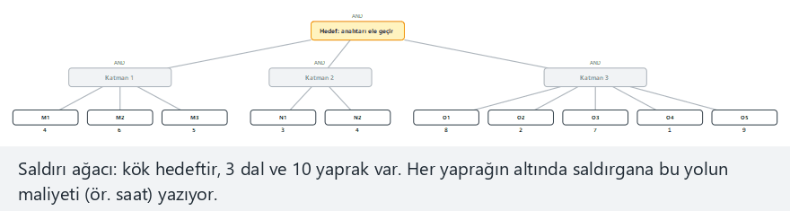
CEN429 Güvenli Programlama · Hafta 1
Saldırı ağacı — uç durum: her düğüm VE
RTEÜ Bilgisayar Mühendisliği · 2026-2027 Güz
71
Notes:
Bütün düğümler VE olunca maliyetler toplanır — en pahalı, en savunmalı durum.

Slide 72
CEN429 Güvenli Programlama · Hafta 1
Veri akış diyagramı: beş sembol
Sembol | Adı | Örnek
▭ Dikdörtgen | Dış varlık | Kullanıcı, ödeme terminali
◯ Daire | Süreç | Giriş modülü, kripto kütüphanesi
═ İki çizgi | Veri deposu | Veritabanı, yapılandırma dosyası
→ Ok | Veri akışı | HTTP isteği, fonksiyon çağrısı
┄ Kesikli çizgi | Güven sınırı | İnternet ↔ sunucu, uygulama ↔ OS
➡️ Güven sınırını geçen her oku kırmızıya boyayın: incelemeye oradan başlayın
RTEÜ Bilgisayar Mühendisliği · 2026-2027 Güz
72

Slide 73
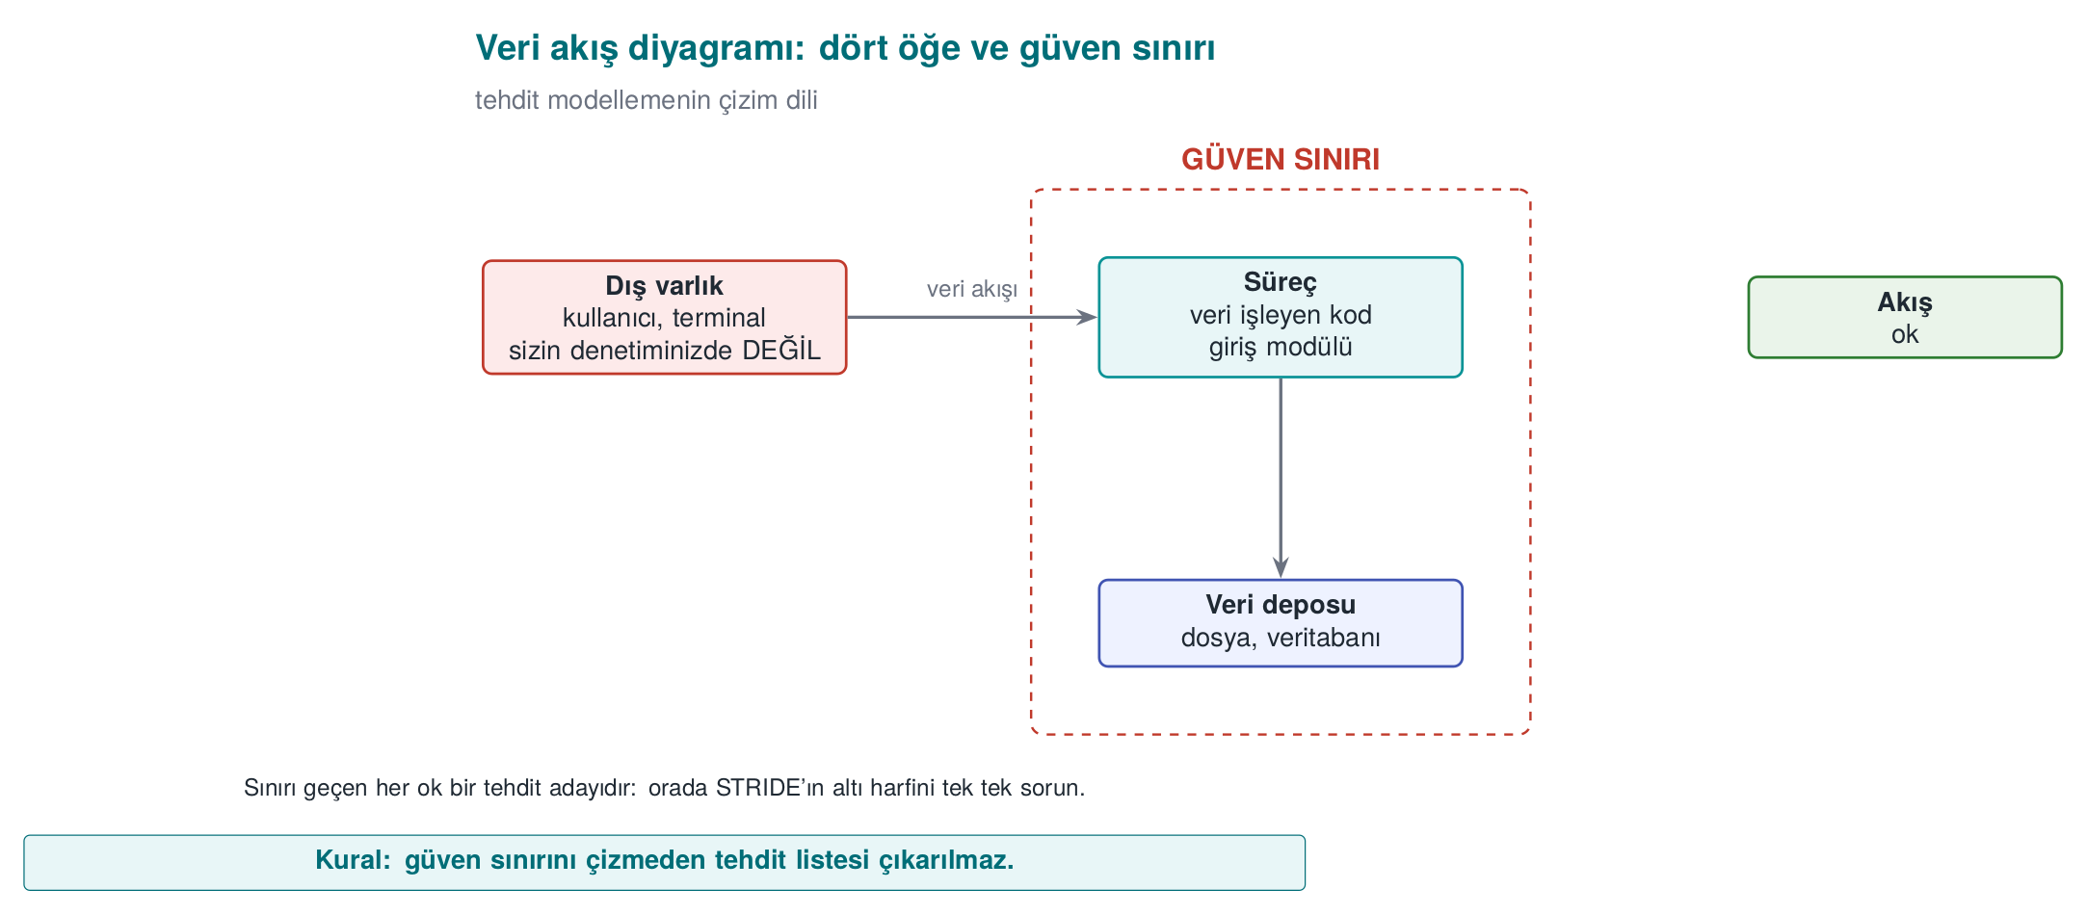
CEN429 Güvenli Programlama · Hafta 1
Veri akış diyagramı ve güven sınırı — şema
RTEÜ Bilgisayar Mühendisliği · 2026-2027 Güz
73

Slide 74
CEN429 Güvenli Programlama · Hafta 1
Hangi öğeye hangi harf?
Öğe | S | T | R | I | D | E
--- | :-: | :-: | :-: | :-: | :-: | :-:
Dış varlık | ✔ |  | ✔
Süreç | ✔ | ✔ | ✔ | ✔ | ✔ | ✔
Veri deposu |  | ✔ | ✔¹ | ✔ | ✔
Veri akışı |  | ✔ |  | ✔ | ✔
¹ Denetim kaydıysa · Veri akışının "kimliği" yoktur → S sorulmaz
RTEÜ Bilgisayar Mühendisliği · 2026-2027 Güz
74
Notes:
Süreç altı tehdide de açıktır: taklit edilir, kodu değiştirilir, belleği okunur, çökertilir, yetkisi kötüye kullanılır.

Slide 75
CEN429 Güvenli Programlama · Hafta 1
Her harf için soru ve önlem
Harf | Kendinize sorun | Tipik önlem
S | Karşı taraf gerçekten o mu? | Kimlik doğrulama, imza, sertifika sabitleme
T | Değiştirilse fark eder miyim? | MAC/HMAC, imza, bütünlük denetimi
R | "Ben yapmadım" derse kanıtım var mı? | Kurcalamaya dayanıklı günlük, imzalı işlem
I | Diskte, ağda, bellekte, günlükte sızar mı? | Şifreleme, bellek temizleme, maskeleme
D | Çökertilebilir, tüketilebilir mi? | Girdi sınırı, oran sınırlama, kota
E | Az yetkili, çok yetkilinin işini yaptırabilir mi? | En az ayrıcalık, tam aracılık, bellek güvenliği
Bir taşma = D (çöker) + E (akış ele geçer) + I (bitişik sır okunur)
RTEÜ Bilgisayar Mühendisliği · 2026-2027 Güz
75

Slide 76
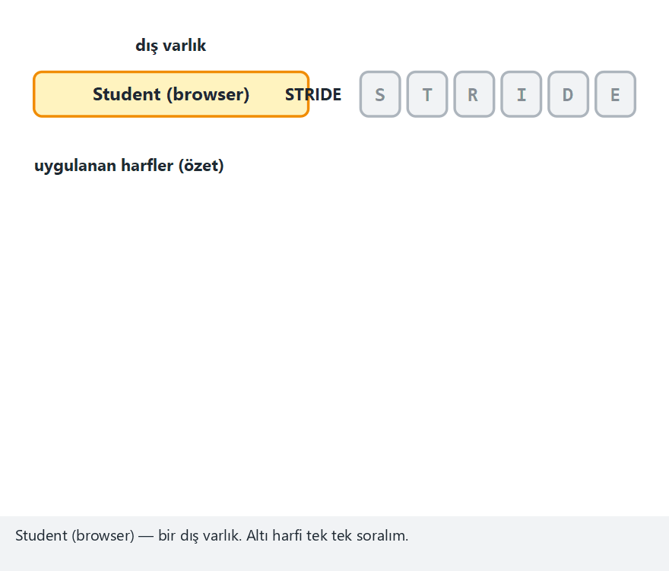
CEN429 Güvenli Programlama · Hafta 1
DFD ögesi -> STRIDE (animasyon)
RTEÜ Bilgisayar Mühendisliği · 2026-2027 Güz
76
Notes:
Öğrenci not sistemi örneğini adım adım izleyin; hangi harfin neden anlamlı olduğunu vurgulayın.

Slide 77
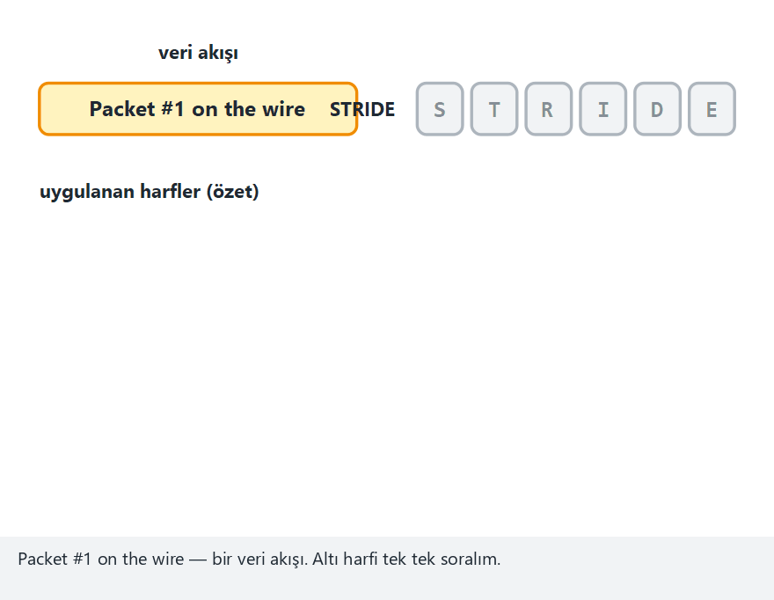
CEN429 Güvenli Programlama · Hafta 1
STRIDE — uç durum: hepsi veri akışı
RTEÜ Bilgisayar Mühendisliği · 2026-2027 Güz
77
Notes:
Veri akışının hiçbir zaman S, R ya da E almadığını gösterin — "kimliği" olmadığı için.

Slide 78
CEN429 Güvenli Programlama · Hafta 1
Risk puanı: olasılık × etki
 | Etki 1 | Etki 2 | Etki 3
--- | :-: | :-: | :-:
Olasılık 3 | 3 | 6 | 9 kritik
Olasılık 2 | 2 | 4 | 6
Olasılık 1 | 1 | 2 | 3
• Olasılık: fiziksel erişim mi, internetten mi? Uzmanlık? Otomatikleşir mi?
• Etki: hangi varlık, kaç kullanıcı, parasal/hukuki sonuç?
• Daha ayrıntılı: CVSS (2. hafta), saldırı potansiyeli (13. hafta)
RTEÜ Bilgisayar Mühendisliği · 2026-2027 Güz
78

Slide 79
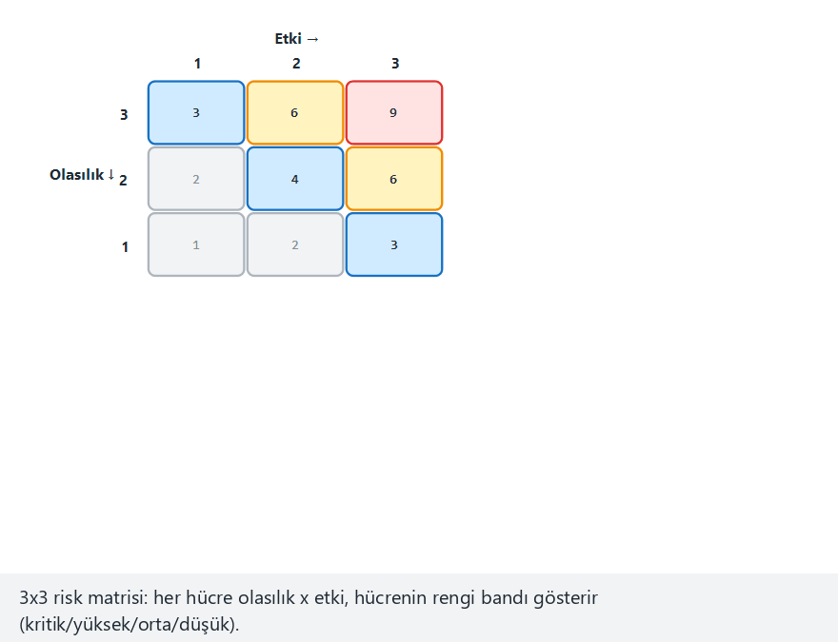
CEN429 Güvenli Programlama · Hafta 1
Risk matrisi (animasyon)
RTEÜ Bilgisayar Mühendisliği · 2026-2027 Güz
79
Notes:
12 tehdidi matrise yerleştirin, sonra puana göre sıralayın; en yüksek puanlının önceliği vurgulayın.

Slide 80
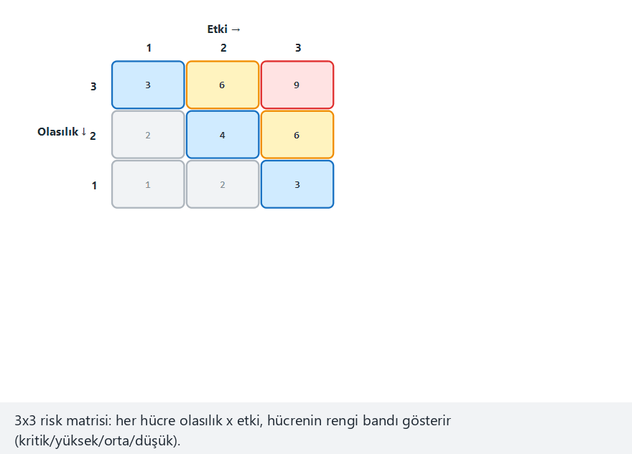
CEN429 Güvenli Programlama · Hafta 1
Risk matrisi — uç durum: hepsi kritik
RTEÜ Bilgisayar Mühendisliği · 2026-2027 Güz
80
Notes:
Bütün tehditler (3,3) hücresinde toplanınca sıralamanın işe yaramadığını, önceliklendirmenin başka ölçüt gerektirdiğini tartışın.

Slide 81
CEN429 Güvenli Programlama · Hafta 1
Tehdide dört yanıt
1. Azalt — önlem ekle (en sık)
2. Ortadan kaldır — özelliği hiç yazma (en güçlü) "Parolayı hatırla" yoksa, diskteki parola tehdidi de yok
3. Aktar — kart verisini saklama, ödeme sağlayıcısına bırak
4. Kabul et — gerekçesiyle kalan risk listesine yaz
⚠️ Plana yazılmamış risk kabul edilmiş değil, gözden kaçmıştır
RTEÜ Bilgisayar Mühendisliği · 2026-2027 Güz
81

Slide 82
CEN429 Güvenli Programlama · Hafta 1
4. Uygulamalı örnek: "Kasa" parola kasası
RTEÜ Bilgisayar Mühendisliği · 2026-2027 Güz
82

Slide 83
CEN429 Güvenli Programlama · Hafta 1
Adım 0–1: Uygulama ve kapsam
Kasa: C++ masaüstü parola kasası
• Ana parola → türetilen anahtar → kayıtlar tek dosyada şifreli
• Panoya kopyalama · isteğe bağlı bulut yedek · otomatik güncelleme
Alan | Değer
Değerlendirme hedefi | kasa 1.0 + vault_core + yapılandırma
Kapsam dışı | Yedek sunucusunun kendisi, işletim sistemi
Güvenlik amacı | Ana parolayı bilmeyen için okunamaz ve fark edilmeden değiştirilemez
RTEÜ Bilgisayar Mühendisliği · 2026-2027 Güz
83

Slide 84
CEN429 Güvenli Programlama · Hafta 1
Adım 2: Mimari ve arayüzler
Arayüz | Uçlar | Kimlik doğrulama | Gizlilik / bütünlük
A | Kullanıcı → Arayüz | Ana parola | Ekranda gösterilmez
B | Arayüz → Çekirdek | Aynı süreç | Parola çağrı sonrası silinir
C | Çekirdek → Kasa dosyası | — | AES-GCM, anahtar paroladan
D | Çekirdek → Pano | — | 30 s sonra temizlenir
E | Çekirdek → Yedek sunucu | Sertifika + belirteç | TLS + zaten şifreli dosya
F | Arayüz → Güncelleme | Paket imzası | TLS; asıl güvence imza
RTEÜ Bilgisayar Mühendisliği · 2026-2027 Güz
84
Notes:
Tahtaya diyagramı çizin; E ve F güven sınırını geçen oklar.

Slide 85
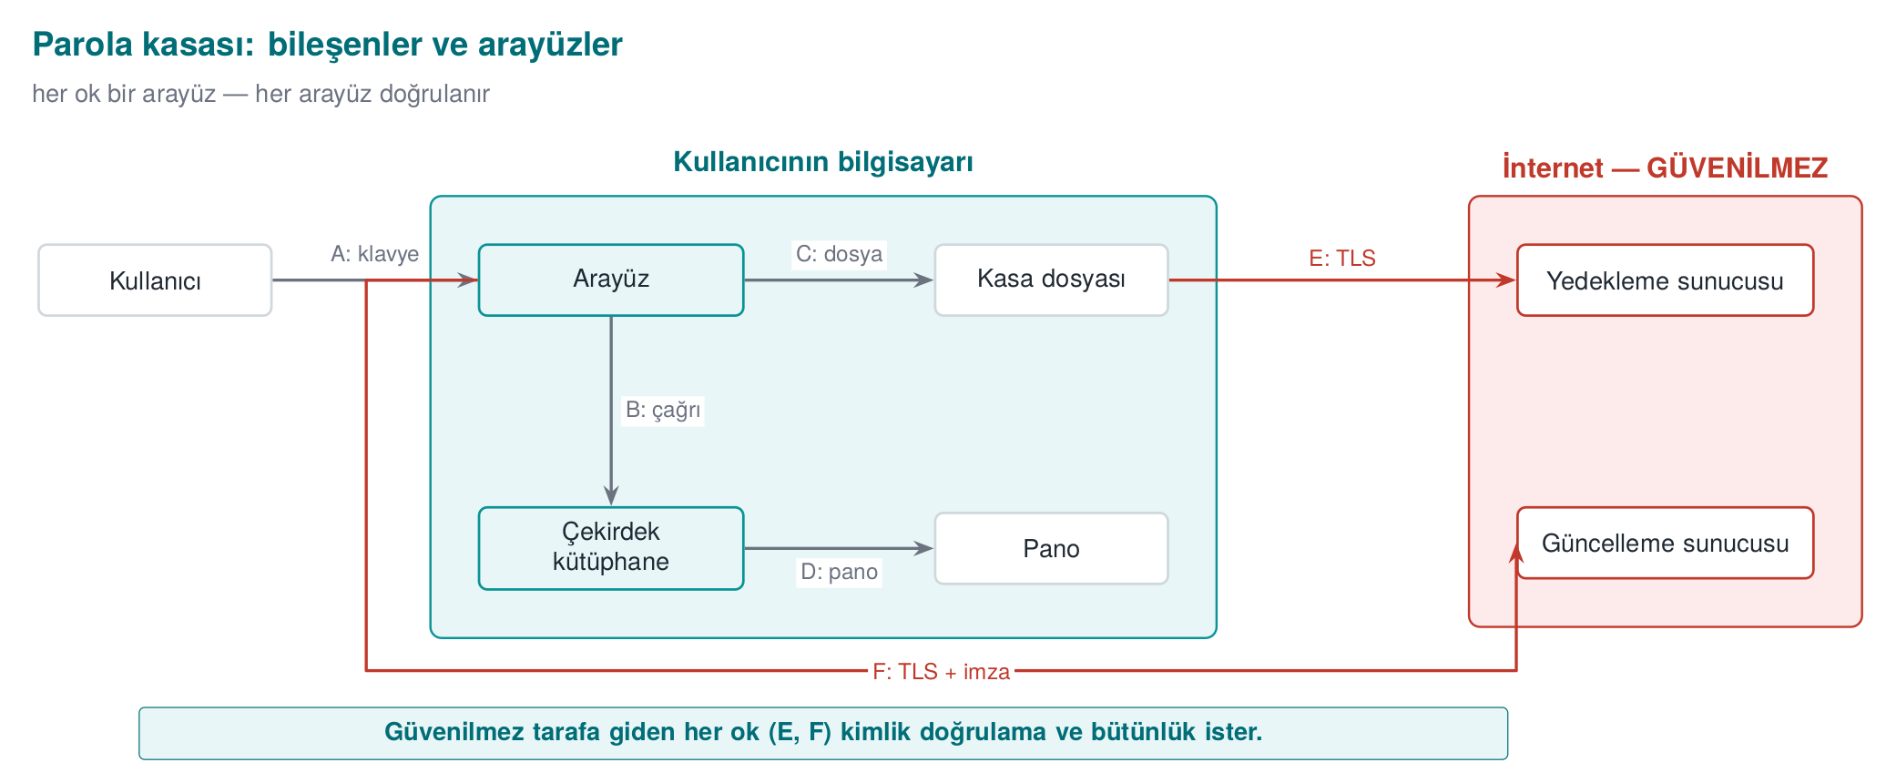
CEN429 Güvenli Programlama · Hafta 1
Kasa mimarisi — şema
RTEÜ Bilgisayar Mühendisliği · 2026-2027 Güz
85

Slide 86
CEN429 Güvenli Programlama · Hafta 1
Adım 3: Varlıklar
# | Varlık | Nerede | Oluşma → silinme | Koruma
V1 | Ana parola | Yalnız bellek | Yazılır → türetilir → hemen silinir | C
V2 | Kasa anahtarı | Yalnız bellek | Türetilir → kilitlenince silinir | C, I
V3 | Çözülmüş kayıt | Bellek | Görüntülenir → kapanınca silinir | C
V4 | Kasa dosyası | Disk, yedek | Kalıcı | C, I
V5 | Tuz, türetme parametresi | Dosya başlığı | Oluşturulurken | I
V6 | Güncelleme açık anahtarı | Uygulamaya gömülü | Derlemede | I
Koruma sınıfları: C gizlilik · I bütünlük · I+ bütünlük + hesap verebilirlik · N yok
RTEÜ Bilgisayar Mühendisliği · 2026-2027 Güz
86

Slide 87
CEN429 Güvenli Programlama · Hafta 1
Adım 4: Tehditler
# | Nerede | Harf | Tehdit | Risk
--- | --- | :-: | --- | :-:
T1 | C / V4 | I | Çalınan dosya, zayıf parola çevrimdışı denenir | 9
T2 | B / V1-2 | I | Parola/anahtar bellekte kalır → döküm, takas | 6
T3 | D / V3 | I | Panodaki parolayı başka uygulama okur | 6
T5 | C / V5 | T | Yineleme sayısı 1'e düşürülür | 3
T6 | F / V6 | T, E | Sahte güncelleme kurulur | 6
T8 | Süreç | T | Kasa ayrıştırıcısında bellek hatası | 6
RTEÜ Bilgisayar Mühendisliği · 2026-2027 Güz
87

Slide 88
CEN429 Güvenli Programlama · Hafta 1
Adım 3-4 (devam): eksik kalan varlık ve tehditler
# | Varlık/Tehdit | Ayrıntı | Değer
V7 | Yedekleme belirteci | Disk (OS anahtar deposu); bağlanınca oluşur → iptalde silinir | C
T4 | C / V4, T | Kasa dosyası değiştirilir; bozuk kayıt fark edilmeden kullanılır | Risk 4
T7 | E, S | Sahte yedekleme sunucusu belirteci çalar | Risk 4
T9 | A, S | Ana parola ekrandan görülür (omuz sörfü) | Risk 3
Dokuz tehdidin hepsi tabloda olmalı; atlanan tehdit kapatılmamış demektir.
RTEÜ Bilgisayar Mühendisliği · 2026-2027 Güz
88

Slide 89
CEN429 Güvenli Programlama · Hafta 1
Adım 5: Karşı önlemler
Tehdit | Önlem | Katman
T1 | Yavaş türetme (Argon2id / yüksek yinelemeli PBKDF2) + parola gücü şartı | 6, 2
T2 | Güvenli silme, mlock, döküm kapatma | 2
T3 | Pano 30 s sonra temizlenir | 1
T4-5 | Kimlik doğrulamalı şifreleme; başlık = AAD; en düşük yineleme kodda sabit | 6, 2
T6 | İmzayı doğrulamadan asla çalıştırma; geri almayı reddet | 6
T8 | Uzunluk doğrulama + fuzzing + derleyici korumaları | 2, 3, 7
RTEÜ Bilgisayar Mühendisliği · 2026-2027 Güz
89

Slide 90
CEN429 Güvenli Programlama · Hafta 1
Adım 5 (devam): T7 ve T9 önlemleri
Tehdit | Önlem | Katman
T7 | Sertifika doğrulama + ana makine adı denetimi, isteğe bağlı sertifika sabitleme | 6
T9 | Kabul et: ekranda parolayı gizle; fiziksel gözetim kapsam dışı | —
T9 örneği önemli: her tehdide önlem eklemek gerekmez, bazen kabul etmek doğru karardır.
RTEÜ Bilgisayar Mühendisliği · 2026-2027 Güz
90

Slide 91
CEN429 Güvenli Programlama · Hafta 1
Adım 6–7: Doğrulama ve kalan risk
Önlem | Test | Beklenen
Türetme | Süre ölçümü | ≥ 250 ms
Silme | Kilitten sonra bellek dökümünde parola ara | Bulunmaz
Bütünlük | Dosyanın bir baytını değiştir | "Bozuk" der, açmaz, çökmez
İmza | Bozuk imzalı paket | Reddedilir, günlüğe yazılır
Kalan risk: kasa açıkken aynı kullanıcıyla çalışan zararlı · omuz sörfü · çok zayıf parola
⚠️ Testi olmayan önlem değerlendirici gözünde yoktur
RTEÜ Bilgisayar Mühendisliği · 2026-2027 Güz
91

Slide 92
CEN429 Güvenli Programlama · Hafta 1
Adım 6 (devam): T5 ve T8 testleri
Önlem | Test | Beklenen
T5 parametre | Başlıktaki yineleme sayısı 1 yapılır | Uygulama dosyayı reddeder
T8 ayrıştırıcı | 24 saat fuzzing (4. hafta) | Çökme yok; sanitizer bulgusu yok
RTEÜ Bilgisayar Mühendisliği · 2026-2027 Güz
92

Slide 93
CEN429 Güvenli Programlama · Hafta 1
Adım 7 (devam): kalan risk — tam tablo
Risk | Neden kabul edildi? | Yeniden değerlendirme
Kasa açıkken bilgisayarda zararlı çalışıyorsa bellek okunabilir | Aynı kullanıcı yetkisiyle çalışan zararlıya karşı tam koruma mümkün değil; kilitleme süresi kısa tutuldu | Her sürüm
Omuz sörfü (T9) | Fiziksel ortam kapsam dışı | —
Çok zayıf ana parola | Kullanıcı uyarılıyor ama zorla engellenmiyor | Kullanıcı geri bildirimine göre
RTEÜ Bilgisayar Mühendisliği · 2026-2027 Güz
93

Slide 94
CEN429 Güvenli Programlama · Hafta 1
Sık yapılan hatalar
• Varlık unutmak: anahtarlar, belirteçler, sayaçlar, yapılandırma, kodun kendisi
• Güven sınırını yanlış çizmek: kendi istemcinizi "güvenilir" saymak
• Önlemi tehditle eşleştirmemek: "TLS kullanıyoruz" — hangi tehdidi kapatıyor, hangisini kapatmıyor?
• Testsiz önlem: "siliyoruz" deyip derleyicinin silmeyi kaldırdığını fark etmemek (Demo 2)
RTEÜ Bilgisayar Mühendisliği · 2026-2027 Güz
94
Notes:
Bu yedi adım dönem projesinin güvenlik kılavuzu iskeleti. Bu hafta adım 0-4 bekleniyor.

Slide 95
CEN429 Güvenli Programlama · Hafta 1
5. Program başlarken ve bellekte kalan sırlar
RTEÜ Bilgisayar Mühendisliği · 2026-2027 Güz
95

Slide 96
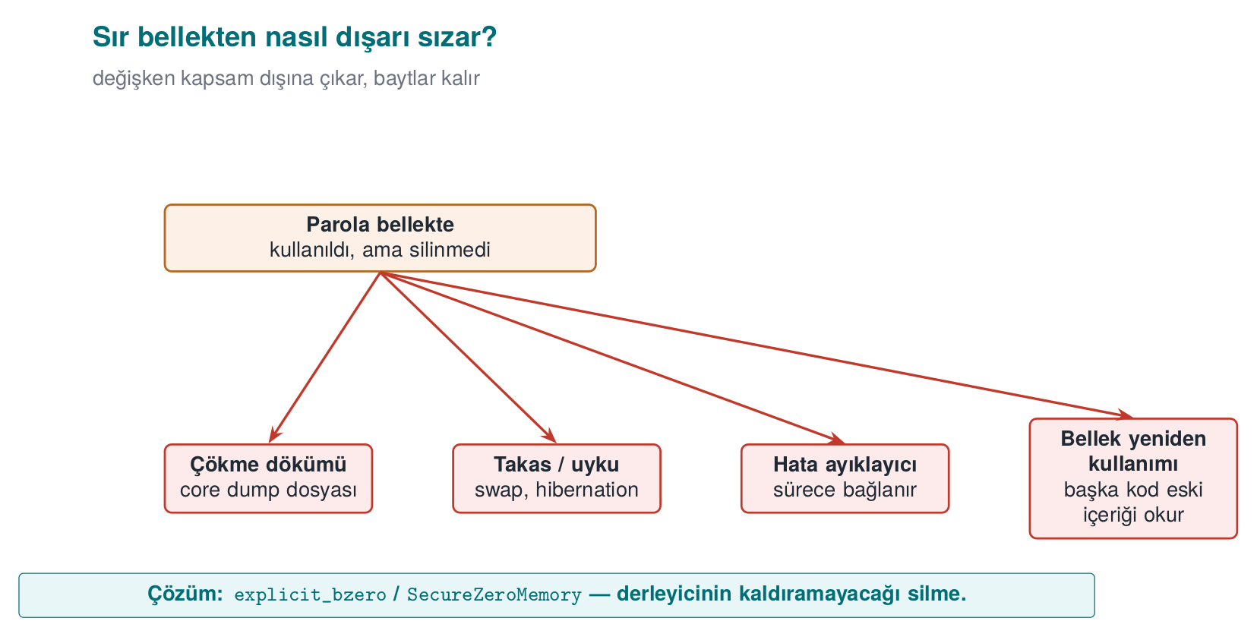
CEN429 Güvenli Programlama · Hafta 1
Sır bellekten nasıl sızar — şema
RTEÜ Bilgisayar Mühendisliği · 2026-2027 Güz
96

Slide 97
CEN429 Güvenli Programlama · Hafta 1
Program boş sayfayla başlamaz
Çalıştıran kişiden devraldıkları:
• Ortam değişkenleri: PATH, LD_PRELOAD, IFS…
• Açık dosya tanıtıcıları, çalışma dizini, umask
• Kaynak sınırları, çökme dökümü ayarı
Program bunlara güvenirse, onları kontrol eden programı kontrol eder. Kitap: Viega & Messier, Tarif 1.1–1.9
RTEÜ Bilgisayar Mühendisliği · 2026-2027 Güz
97

Slide 98
CEN429 Güvenli Programlama · Hafta 1
Demo 1 — PATH ile kandırma (CWE-426)
int status = system(COMMAND); /* Linux: "date" Windows: "hostname" */
/* WHICH ONE runs? */
.demo.ps1 (Windows) · sh demo.sh (WSL / Linux)
STEP 2 - PATH="$PWD/fake:$PATH" ./bin/linux/report
Report date:
!!! FAKE 'date' ran !!!
STEP 3 - ./bin/linux/report_secure -> Report date: Sat Sep 26 ...
RTEÜ Bilgisayar Mühendisliği · 2026-2027 Güz
98
Notes:
Önce fake/date (Windows'ta fake\hostname.bat) dosyasını gösterin: yalnız bir mesaj basıyor. Windows'ta cmd.exe komutu PATH'ten önce çalışma klasöründe de arar. "Gerçek saldırgan burada ne yapardı?" sorusunu sorun.

Slide 99
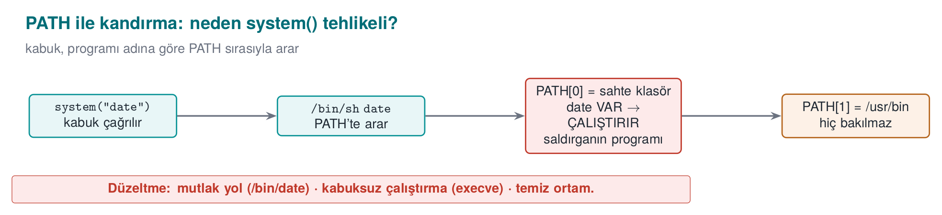
CEN429 Güvenli Programlama · Hafta 1
PATH ile kandırma — şema
RTEÜ Bilgisayar Mühendisliği · 2026-2027 Güz
99

Slide 100
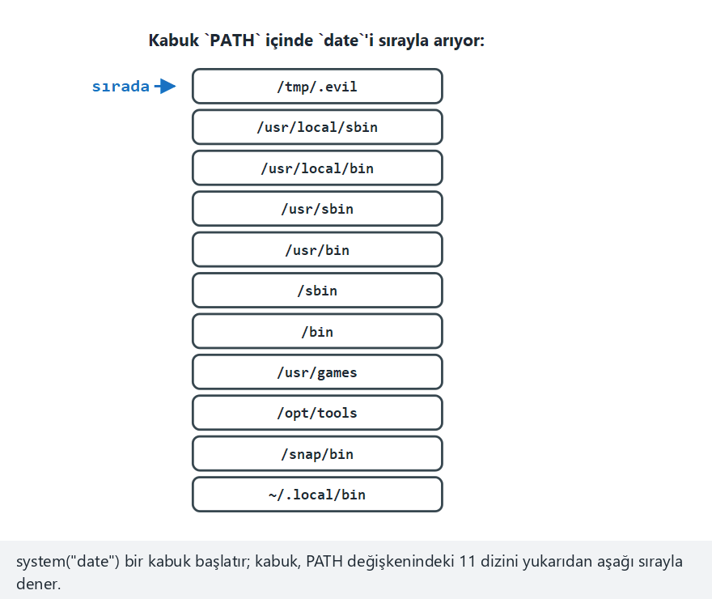
CEN429 Güvenli Programlama · Hafta 1
PATH araması — animasyon (saldırı)
RTEÜ Bilgisayar Mühendisliği · 2026-2027 Güz
100
Notes:
Sahte dizin PATH'in başına eklendi; kabuk ilk denediği dizinde sahte 'date'i buluyor ve orada duruyor. Gerçek 'date' hiç kontrol edilmiyor.

Slide 101
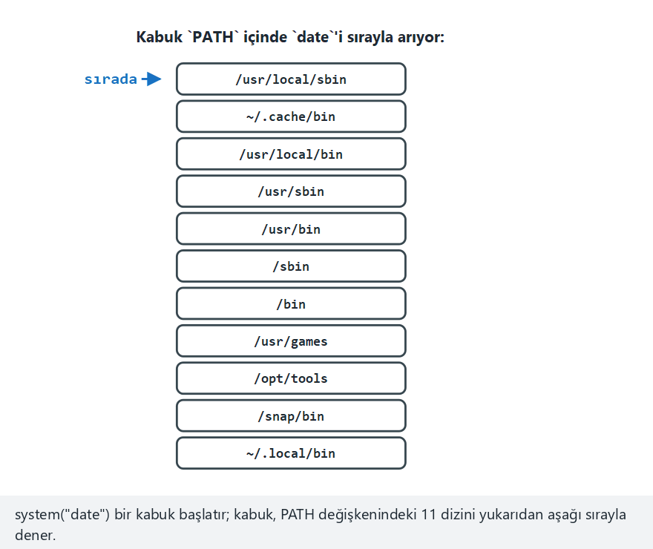
CEN429 Güvenli Programlama · Hafta 1
PATH araması — uç durum: sahte dizin ortada
RTEÜ Bilgisayar Mühendisliği · 2026-2027 Güz
101
Notes:
Sahte dizin PATH'in başında olmak zorunda değil — gerçek dizinden ÖNCE gelen her yer yeterli. Örnek seçiciden "güvenli sürüm" (edge-secure-fix) örneğini de gösterin: mutlak yol, arama yok.

Slide 102
CEN429 Güvenli Programlama · Hafta 1
Düzeltme: üç kural
char *const args[] = { "date", NULL };
char *const clean_env[] = { "PATH=/usr/bin:/bin", "LANG=C", NULL };
posix_spawn(&pid, "/bin/date", NULL, NULL, args, clean_env);
1. Mutlak yol → PATH araması yok
2. Kabuk yok (posix_spawn / execve) → özel karakter, IFS yok
3. Temiz ortam → bilinen, küçük bir ortam
Windows: CreateProcessW + System32hostname.exe + yalnız SystemRoot
En iyisi: başka programa hiç gerek bırakma → strftime(), GetComputerNameW()
RTEÜ Bilgisayar Mühendisliği · 2026-2027 Güz
102

Slide 103
CEN429 Güvenli Programlama · Hafta 1
Güvenli başlatma: ne devralınıyor?
Devralınan | Tehlike | Tarif
Ortam değişkenleri | PATH, LD_PRELOAD yüklenecek programı/kütüphaneyi değiştirir | 1.1
Açık dosya tanıtıcıları | Ebeveynin gizli dosyası sızar; 0–2 kapalıysa ilk dosya "stdout" olur | 1.5
umask | 000 → herkese yazılabilir dosyalar | 2.7
Kaynak sınırları | Çekirdek dökümü açık → bellek diske | 1.9
Kimlik ve yetkiler | setuid: gereğinden fazla yetki | 1.3
Kural: kendi kurmadığın hiçbir şeye güvenme
RTEÜ Bilgisayar Mühendisliği · 2026-2027 Güz
103

Slide 104
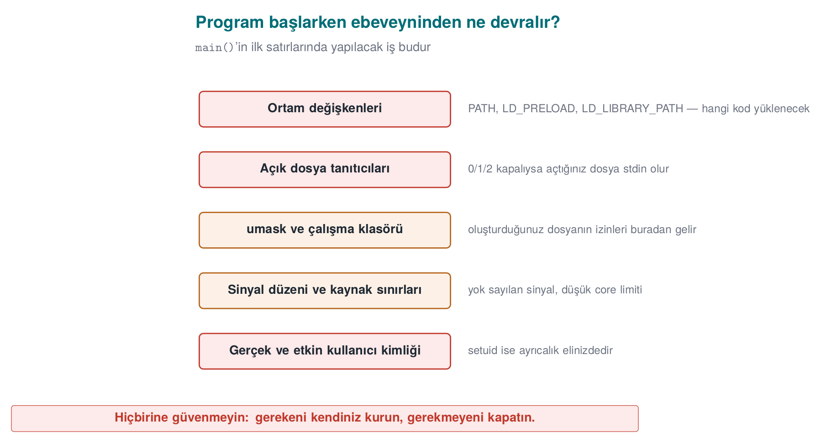
CEN429 Güvenli Programlama · Hafta 1
Programın devraldığı durum — şema
RTEÜ Bilgisayar Mühendisliği · 2026-2027 Güz
104

Slide 105
CEN429 Güvenli Programlama · Hafta 1
Devralınan diğer riskler: çalışma dizini, sinyal, dlopen
• Çalışma dizini: Göreli yollar (./ayar.ini) saldırganın seçtiği bir klasöre işaret edebilir
• Sinyal ayarları: Ebeveynin yok saydığı sinyaller çocukta da yok sayılır
• `dlopen("lib.so")`: LD_LIBRARY_PATH ve arama yollarından etkilenir → tam yol kullanın; LD_* Adım 1'de temizlenmiş olmalı
Kural aynı: programın kendisinin kurmadığı hiçbir şeye güvenme.
RTEÜ Bilgisayar Mühendisliği · 2026-2027 Güz
105

Slide 106
CEN429 Güvenli Programlama · Hafta 1
Adım 1–2: Ortam ve tanıtıcılar
/* Environment: an ALLOWLIST, not a blocklist */
clearenv(); /* copy what you want to keep first! */
setenv("PATH", "/usr/bin:/bin", 1);
/* if 0-2 are closed, bind them to /dev/null, close the rest */
for (int fd = 0; fd <= 2; fd++)
if (fcntl(fd, F_GETFD) == -1 && open("/dev/null", O_RDWR) != fd) abort();
close_range(3, ~0U, 0); /* Linux 5.9+ */
• getenv işaretçisi clearenv sonrası geçersiz
• Kendi dosyalarınızda her zaman O_CLOEXEC
RTEÜ Bilgisayar Mühendisliği · 2026-2027 Güz
106

Slide 107
CEN429 Güvenli Programlama · Hafta 1
Adım 3–4: İzinler ve çökme dökümü
umask(077); /* rw------- */
int fd = open(path, O_WRONLY | O_CREAT | O_EXCL, 0600);
struct rlimit r = { 0, 0 };
setrlimit(RLIMIT_CORE, &r); /* dump size 0 */
prctl(PR_SET_DUMPABLE, 0, 0, 0, 0); /* + cannot be attached to via ptrace */
• Windows: SetErrorMode(SEM_FAILCRITICALERRORS | SEM_NOGPFAULTERRORBOX)
• Asıl savunma: döküm alınsa bile içinde sır kalmamalı
RTEÜ Bilgisayar Mühendisliği · 2026-2027 Güz
107
Notes:
PR_SET_DUMPABLE'ın ikinci etkisini vurgulayın: aynı kullanıcının hata ayıklayıcısı bile bağlanamaz. 6. haftaya köprü.

Slide 108
CEN429 Güvenli Programlama · Hafta 1
Adım 5: Yetkiyi kalıcı bırak ve doğrula
if (setresgid(g, g, g) != 0) abort(); /* 1. GROUP first */
if (setresuid(u, u, u) != 0) abort(); /* 2. then the user: all three r/e/s */
getresuid(&r, &e, &s);
if (r != u || e != u || s != u) abort(); /* 3. VERIFY */
• seteuid() geçicidir: saklı kimlik yetkili kalır (2. hafta Demo 13)
• Windows: kısıtlanmış belirteç (CreateRestrictedToken)
• Daha iyisi: ayrıcalık ayrımı — küçük yetkili süreç + büyük yetkisiz süreç (Tarif 1.4)
RTEÜ Bilgisayar Mühendisliği · 2026-2027 Güz
108

Slide 109
CEN429 Güvenli Programlama · Hafta 1
Adım 6: Program ve kütüphane yüklerken
❌ Hatalı | ✅ Doğrusu
system("convert " + file) | execve("/usr/bin/convert", argv, clean_env)
execvp("convert", ...) | Tam yolla execve
CreateProcess(NULL, "C:Program Files...") | lpApplicationName = tam yol, komut satırı tırnaklı
LoadLibrary("helper.dll") | SetDefaultDllDirectories(LOAD_LIBRARY_SEARCH_DEFAULT_DIRS) + tam yol
Windows DLL arama sırası = PATH sorununun ikizi (CWE-427)
RTEÜ Bilgisayar Mühendisliği · 2026-2027 Güz
109

Slide 110
CEN429 Güvenli Programlama · Hafta 1
Hepsi bir arada: secure_startup()
int main(int argc, char **argv)
{
sanitize_file_descriptors(); /* 1. descriptors */
sanitize_environment(); /* 2. environment */
umask(077); /* 3. permissions */
disable_core_dump(); /* 4. dump */
drop_privileges(); /* 5. privilege */
/* ... the actual work ... */
}
Sıra önemli: başka hiçbir şey yapmadan önce
RTEÜ Bilgisayar Mühendisliği · 2026-2027 Güz
110
Notes:
Değerlendirici programı kapalı stdout, zehirli PATH/LD_PRELOAD ve umask 000 ile başlatır. Sahada native katman getenv'in kancalanıp kancalanmadığını setenv/getenv ile sınar.

Slide 111
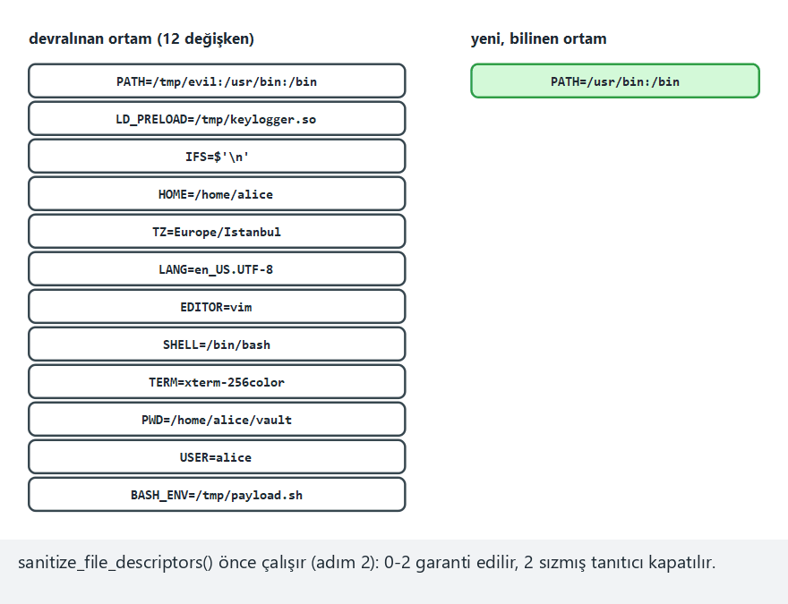
CEN429 Güvenli Programlama · Hafta 1
Güvenli başlatma boru hattı (animasyon)
RTEÜ Bilgisayar Mühendisliği · 2026-2027 Güz
111
Notes:
12 devralınan değişkenden yalnız birkaçının hayatta kaldığını vurgulayın; beyaz liste kara listeden neden daha güvenli.

Slide 112
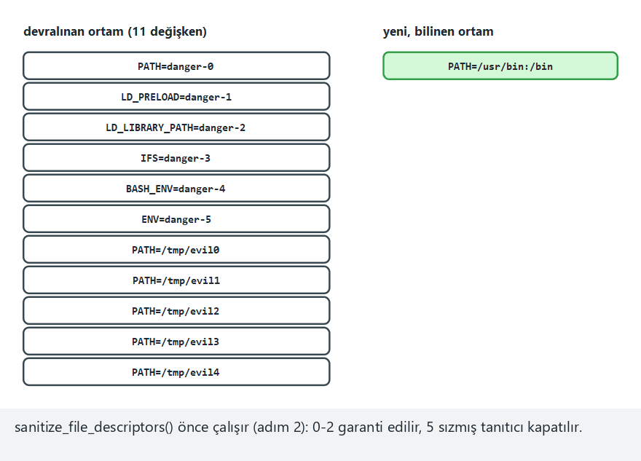
CEN429 Güvenli Programlama · Hafta 1
Güvenli başlatma — uç durum: hepsi tehlikeli
RTEÜ Bilgisayar Mühendisliği · 2026-2027 Güz
112
Notes:
Bilinen tehlikeli değişkenlerin hepsi atılıyor; yalnız PATH zorla ayarlanıyor.

Slide 113
CEN429 Güvenli Programlama · Hafta 1
Demo 2 — Bellekte kalan parola (CWE-14)
char password[64];
n = file_read(fd, password, sizeof(password) - 1);
key = derive_key(password, n);
memset(password, 0, sizeof(password)); /* version 2 */
explicit_bzero(password, sizeof(password)); /* version 3, Linux */
SecureZeroMemory(password, sizeof(password)); /* version 3, Windows */
Never wipes -> password FOUND in the dump
memset (-O2) -> password FOUND in the dump ← !!!
explicit_bzero -> password not found in the dump
RTEÜ Bilgisayar Mühendisliği · 2026-2027 Güz
113
Notes:
Linux'ta demo gdb ile programı durdurup gcore ile belleği döküyor; Windows'ta program kendi belleğini MiniDumpWriteDump ile dump klasörüne yazıyor. Bu, çökme dökümü veya hata ayıklayıcı saldırısının güvenli bir benzetimi. MSVC /O2 de memset'i kaldırıyor. Makine kodu: Linux'ta objdump -d, Visual Studio'da Ayrıştırılmış Kod penceresi.

Slide 114
CEN429 Güvenli Programlama · Hafta 1
Neden memset kayboldu?
Derleyicinin düşüncesi:
"password bundan sonra hiç okunmuyor. Ona sıfır yazmak sonucu değiştirmez. Gereksiz — siliyorum."
Kullanılmayan yazmanın silinmesi (dead store elimination): hız için iyi, sırlar için felaket.
Platform | Kaldırılamayan silme
Linux (glibc) | explicit_bzero
Windows | SecureZeroMemory
C11 Ek K | memset_s
OpenSSL | OPENSSL_cleanse
+ setrlimit(RLIMIT_CORE, 0) · mlock · sırrı kısa tut, kopyalama
RTEÜ Bilgisayar Mühendisliği · 2026-2027 Güz
114

Slide 115
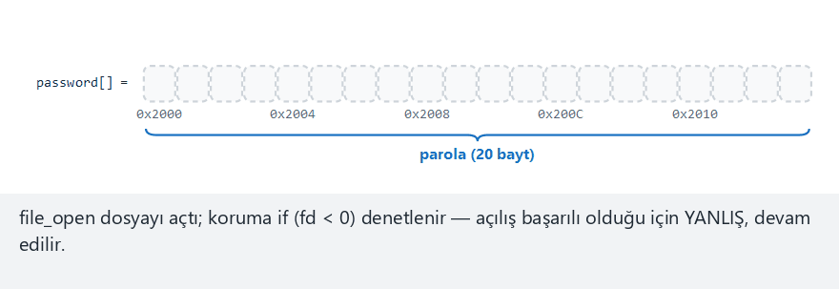
CEN429 Güvenli Programlama · Hafta 1
Parola bellekte (animasyon)
RTEÜ Bilgisayar Mühendisliği · 2026-2027 Güz
115
Notes:
WIPE=1'de memset yazılı olduğu halde derleyicinin sildiğini, dökümde parolanın hâlâ durduğunu vurgulayın.

Slide 116
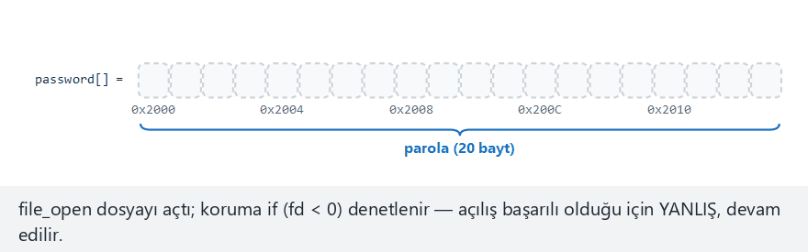
CEN429 Güvenli Programlama · Hafta 1
Parola bellekte — uç durum: gerçek silme
RTEÜ Bilgisayar Mühendisliği · 2026-2027 Güz
116
Notes:
Aynı bayt dizisi bu kez gerçekten sıfırlanıyor — dökümde parola yok.

Slide 117
CEN429 Güvenli Programlama · Hafta 1
6. Süreç belleği ve taşmalar
RTEÜ Bilgisayar Mühendisliği · 2026-2027 Güz
117

Slide 118
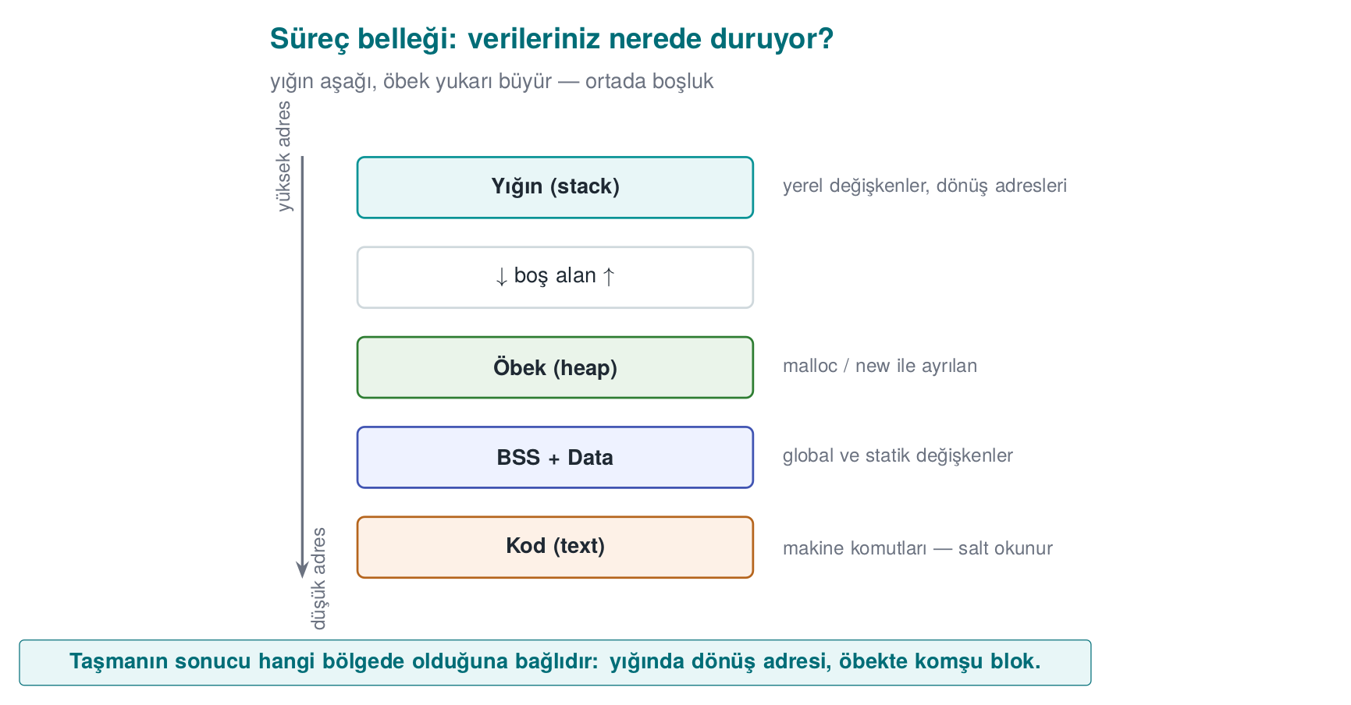
CEN429 Güvenli Programlama · Hafta 1
Süreç belleği
C dizinin sonunu denetlemez. name[16]'ya 17. bayt → arkadaki değişkenin üzerine.
RTEÜ Bilgisayar Mühendisliği · 2026-2027 Güz
118

Slide 119
CEN429 Güvenli Programlama · Hafta 1
Yapının bellekteki hali
struct session { char name[16]; int admin; };
offset: 0 ............................ 15 | 16 17 18 19
[ a l i c e \0 . . . . . ][ 00 00 00 00 ] admin = 0
"AAAAAAAAAAAAAAAAB" (17 characters) copied in:
[ A A A A A A A A A A A ][ 42 00 00 00 ] admin = 66 (!)
'B' '\0'
Az anlamlı bayt önce (little-endian): en düşük bayt en düşük adreste.
RTEÜ Bilgisayar Mühendisliği · 2026-2027 Güz
119

Slide 120
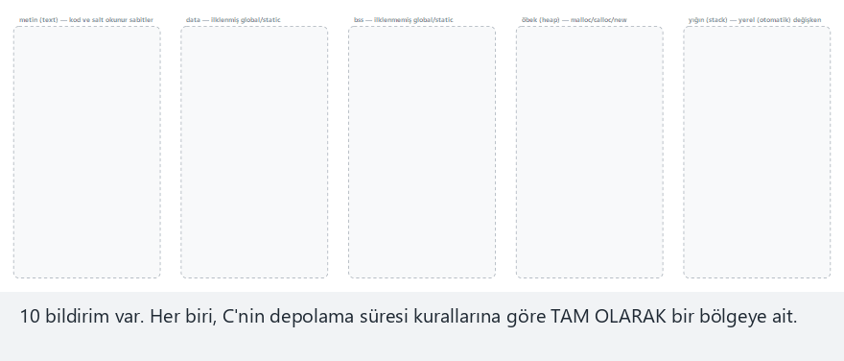
CEN429 Güvenli Programlama · Hafta 1
Süreç belleği (animasyon)
RTEÜ Bilgisayar Mühendisliği · 2026-2027 Güz
120
Notes:
Aynı fonksiyon içindeki değişkenlerin bile farklı bölgelerde yaşayabildiğini vurgulayın — belirleyici tür değil, bildirim biçimidir.

Slide 121
CEN429 Güvenli Programlama · Hafta 1
Süreç belleği — uç durum: hepsi öbekte
RTEÜ Bilgisayar Mühendisliği · 2026-2027 Güz
121
Notes:
malloc/calloc ile ayrılan her şeyin öbekte olduğunu, işaretçinin kendisinin ise ayrı bir bölgede yaşadığını hatırlatın.

Slide 122
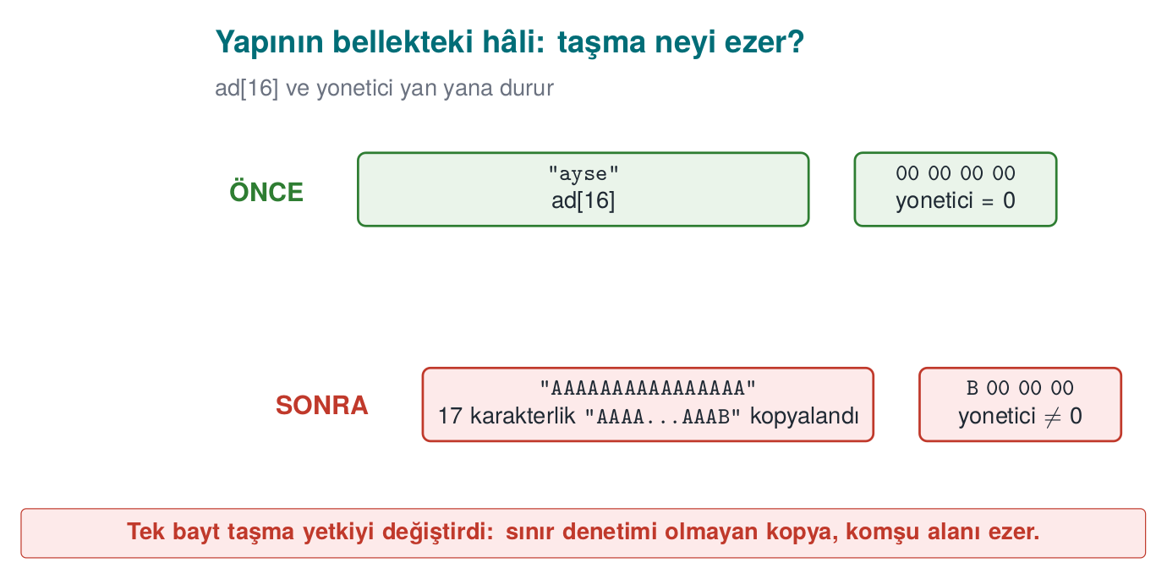
CEN429 Güvenli Programlama · Hafta 1
Bellekteki yapı ve taşma — şema
RTEÜ Bilgisayar Mühendisliği · 2026-2027 Güz
122

Slide 123
CEN429 Güvenli Programlama · Hafta 1
Arabellek taşması nedir?
Bir diziye ayrılan boyuttan fazla veri yazmak → taşan baytlar komşu değişkenlerin üzerine
C neden bu kadar kolay taşar?
1. Dizi boyutunu bilmez
2. Fonksiyona yalnız başlangıç adresi gider
3. Dize (string) = '0' ile biten dizi; strcpy hedefi sormaz
4. Derleyici sınır denetimi eklemez
CWE-787 "sınırlar dışına yazma": CWE Top 25'in hep ilk sıralarında
RTEÜ Bilgisayar Mühendisliği · 2026-2027 Güz
123

Slide 124
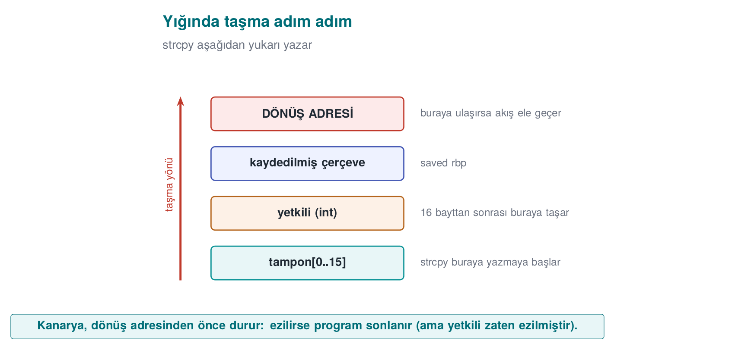
CEN429 Güvenli Programlama · Hafta 1
Yığında bir taşma
void greet_user(const char *name) {
int authorized = 0;
char buffer[16];
strcpy(buffer, name); /* name > 15 characters? */
}
RTEÜ Bilgisayar Mühendisliği · 2026-2027 Güz
124
Notes:
Gerçek yerleşim derleyiciye göre değişir. Bu derste sömürü tekniğine değil, hatanın nasıl oluştuğuna, nasıl bulunduğuna ve nasıl önlendiğine odaklanıyoruz.

Slide 125
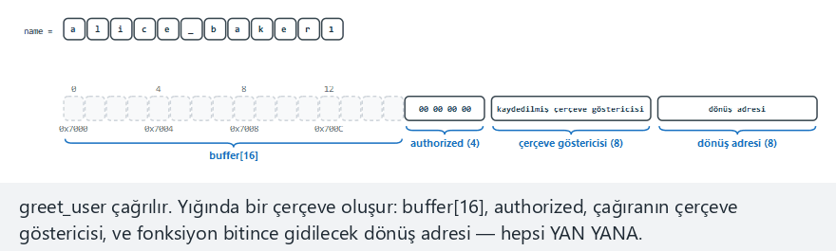
CEN429 Güvenli Programlama · Hafta 1
Yığın çerçevesi (animasyon)
RTEÜ Bilgisayar Mühendisliği · 2026-2027 Güz
125
Notes:
buffer, authorized, çerçeve göstericisi ve dönüş adresinin yan yana durduğunu; taşma büyüdükçe hangisinin ezildiğini gösterin.

Slide 126
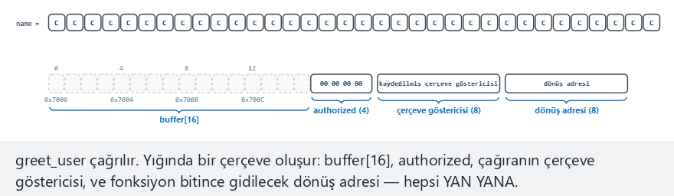
CEN429 Güvenli Programlama · Hafta 1
Yığın çerçevesi — uç durum: dönüş adresi eziliyor
RTEÜ Bilgisayar Mühendisliği · 2026-2027 Güz
126
Notes:
1996'daki Aleph One makalesine bağlayın — bu tam olarak "smashing the stack".

Slide 127
CEN429 Güvenli Programlama · Hafta 1
Taşma türleri
Tür | Tipik neden | CWE
Yığın (stack) taşması | strcpy, gets, sınırsız scanf("%s") | 121
Öbek (heap) taşması | Yanlış uzunluklu memcpy | 122
Bir fazla (off-by-one) | <= yerine <; '0' için yer yok | 193
Sınır dışı okuma | Karşı tarafın bildirdiği uzunluğa güvenmek | 125
Tamsayı kaynaklı | n * boyut taşar → küçük blok, büyük kopya | 190 → 787
RTEÜ Bilgisayar Mühendisliği · 2026-2027 Güz
127

Slide 128
CEN429 Güvenli Programlama · Hafta 1
Heartbleed (2014): hiçbir şey yazılmadı
• İstemci: "1 bayt gönderiyorum, 64 KB diye bildiriyorum"
• Sunucu: bildirilen uzunluğu denetlemeden 64 KB geri yolladı
• Sızan: parolalar, oturumlar, hatta sunucunun özel anahtarı
• CVE-2014-0160 · CWE-125 · Düzeltme: tek bir uzunluk denetimi
➡️ Sınır dışı okuma da yazma kadar tehlikeli; üstelik çökmez, iz bırakmaz
RTEÜ Bilgisayar Mühendisliği · 2026-2027 Güz
128

Slide 129
CEN429 Güvenli Programlama · Hafta 1
Bir fazla hatası
char name[8];
for (int i = 0; i <= 8; i++) /* 9 times: name[8] is out of bounds */
name[i] = source[i];
strncpy(name, source, sizeof name); /* source >= 8 -> no '\0' */
printf("%s\n", name); /* keeps reading past the end */
• strncpy güvenli strcpy değildir
• Tek bayt taşma bile komşu değişkenin en düşük baytını değiştirir
RTEÜ Bilgisayar Mühendisliği · 2026-2027 Güz
129

Slide 130
CEN429 Güvenli Programlama · Hafta 1
Tehlikeli fonksiyonlar → yerine
❌ | ✅
gets(s) | fgets(s, sizeof s, stdin) — gets C11'de kaldırıldı
strcpy(d, s) | Uzunluk denetimi + memcpy, snprintf, strlcpy (glibc 2.38+)
strcat(d, s) | Kalan yeri hesapla; snprintf, strlcat
sprintf(d, ...) | snprintf(d, sizeof d, ...) + dönüş değeri denetimi
scanf("%s", s) | scanf("%15s", s)
memcpy(d, s, n) | Önce n <= sizeof d
char a[n] (VLA), alloca | Sabit üst sınır ya da malloc
Tarif 3.3–3.4 bugün: snprintf/strlcpy, MSVC strcpy_s, C++ std::string/span
RTEÜ Bilgisayar Mühendisliği · 2026-2027 Güz
130

Slide 131
CEN429 Güvenli Programlama · Hafta 1
Doğru kalıp: önce doğrula, sonra sınırlı kopyala
int greet_user(const char *name)
{
char buffer[16];
size_t n = strnlen(name, sizeof buffer); /* read at most 16 bytes */
if (n == sizeof buffer) /* too long: REJECT */
return -1;
memcpy(buffer, name, n);
buffer[n] = '\0'; /* always terminate */
printf("Hello %s\n", buffer);
return 0;
}
Neden kesmek yerine reddetmek? /home/ayse/gizli_rapor.txt → /home/ayse/gizli
RTEÜ Bilgisayar Mühendisliği · 2026-2027 Güz
131

Slide 132
CEN429 Güvenli Programlama · Hafta 1
C++: boyutu tür taşır — ama dikkat
void greet_user(const std::string &name) {
if (name.size() > 15) throw std::invalid_argument("name too long");
std::cout << "Hello " << name << '\n';
}
• vector::operator[] sınır denetlemez → at() denetler
• c_str() ile alınan işaretçiye yazmak → C'nin bütün sorunları geri gelir
RTEÜ Bilgisayar Mühendisliği · 2026-2027 Güz
132

Slide 133
CEN429 Güvenli Programlama · Hafta 1
Taşmayı kim yakalar?
Katman | Araç | Ne zaman?
Kod | Sınır denetimi, güvenli API | Her zaman
Uyarı | -Wall -Wextra -Wformat-security · /W4 /sdl | Geliştirme
Statik analiz | clang --analyze, cppcheck, /analyze | CI
Sanitizer | -fsanitize=address · /fsanitize=address | Test
Fuzzing | libFuzzer, AFL++ | Test (4. hafta)
Derleyici | Kanarya -fstack-protector-strong · /GS, _FORTIFY_SOURCE | Sürüm
OS / donanım | DEP/NX, ASLR · Intel CET, ARM PAC | Sürüm
⚠️ Koruma sömürüyü zorlaştırır, hatayı gidermez — kanarya programı sonlandırır = hizmet engelleme
RTEÜ Bilgisayar Mühendisliği · 2026-2027 Güz
133

Slide 134
CEN429 Güvenli Programlama · Hafta 1
ASan raporunu okumak
ERROR: AddressSanitizer: stack-buffer-overflow
WRITE of size 21 at 0x7ffd... thread T0
#0 in strcpy
#1 in greet_user example.c:7
#2 in main example.c:15
This frame has 1 object(s):
[32, 48) 'buffer' <== Memory access at offset 48 overflows this variable
1. Ne? yığın taşması, 21 bayt yazma
2. Nerede? example.c:7, strcpy
3. Hangi değişken? buffer (16 bayt), erişim tam sınırın ötesinde
Yaklaşık 2× yavaş → yalnız test derlemesinde
RTEÜ Bilgisayar Mühendisliği · 2026-2027 Güz
134
Notes:
Değerlendirici önce grep ile tehlikeli fonksiyonları arar, sonra dışarıdan gelen her uzunluk alanının doğrulanıp doğrulanmadığına bakar; checksec / dumpbin ile korumaları denetler.

Slide 135
CEN429 Güvenli Programlama · Hafta 1
Demo 3 — Taşmayla yetki yükseltme (CWE-121)
.demo.ps1 (Windows) · sh demo.sh (WSL / Linux)
Sürüm | 17 karakterlik saldırı
login (korumasız) | ❌ YÖNETİCİ erişimi verildi
login_asan (ASan) | ❌ sessiz kaldı — taşma yapının içinde
login_asan + 40 karakter | ✅ stack-buffer-overflow yakalandı
login_checked (_FORTIFY_SOURCE=2 / strcpy_s) | ✅ program durduruldu
login_secure | ✅ Reddedildi
RTEÜ Bilgisayar Mühendisliği · 2026-2027 Güz
135
Notes:
Asıl vurgu: tek bayt yeter; araçların sınırı var; asıl düzeltme kodda.

Slide 136
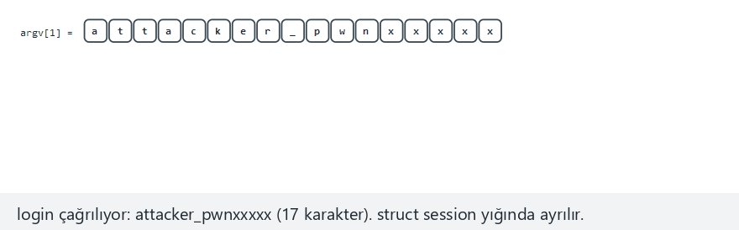
CEN429 Güvenli Programlama · Hafta 1
Taşma — animasyon (17 bayt, admin ayarlanıyor)
RTEÜ Bilgisayar Mühendisliği · 2026-2027 Güz
136
Notes:
17. bayt (sonlandırıcı NUL değil, son karakterin kendisi) admin'in ilk baytına yazıyor; admin sıfırdan farklı oluyor. Program sayacı her adımda strcpy satırında kalıyor.

Slide 137
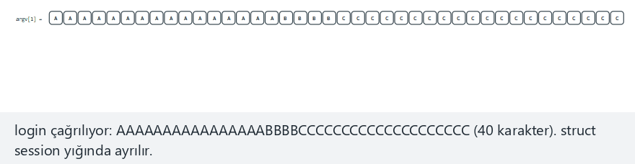
CEN429 Güvenli Programlama · Hafta 1
Taşma — uç durum: struct'ın ötesine geçiyor (40 bayt, ASan)
RTEÜ Bilgisayar Mühendisliği · 2026-2027 Güz
137
Notes:
Örnek seçiciden "tam 16 bayt" (yalnız sonlandırıcı NUL taşıyor, admin yine de 0 kalabilir) ve "güvenli sürüm reddediyor" örneklerini de canlı gösterin.

Slide 138
CEN429 Güvenli Programlama · Hafta 1
Düzeltme: doğrula, sonra sınırlı kopyala
/* Allow-list: 1-15 characters, letter/digit/_/- */
static int name_is_valid(const char *s)
{
size_t n = strnlen(s, 16);
if (n == 0 || n >= 16) return 0;
for (size_t i = 0; i < n; i++) {
unsigned char c = (unsigned char)s[i];
if (!isalnum(c) && c != '_' && c != '-') return 0;
}
return 1;
}
struct session s = { .admin = 0 }; /* secure default */
snprintf(s.name, sizeof(s.name), "%s", argv[1]); /* a copy that knows the size */
Canary, NX, ASLR (4. hafta) sömürmeyi zorlaştırır, hatayı düzeltmez.
RTEÜ Bilgisayar Mühendisliği · 2026-2027 Güz
138

Slide 139
CEN429 Güvenli Programlama · Hafta 1
Tamsayılar: -1 ne zaman dev olur?
int işaretli · size_t işaretsiz · negatifler ikiye tümleyen
int -1 = 0xFFFFFFFFFFFFFFFF
size_t = 18 446 744 073 709 551 615
if (length > 16) return -1; /* -1 PASSES this check */
memcpy(dest, source, length); /* int -> size_t */
RTEÜ Bilgisayar Mühendisliği · 2026-2027 Güz
139

Slide 140
CEN429 Güvenli Programlama · Hafta 1
Demo 4 — İşaretli uzunluk (CWE-195)
STEP 0 GCC -Wall -Wextra: silent · -Wsign-conversion: warning
MSVC (C): silent · same code as C++: C4365
STEP 1 copy 8 -> Copied: SAMPLE-R
STEP 2 copy 100 -> Rejected
STEP 3 copy -1 -> Linux: SIGSEGV (139) · Windows: 0xC0000409
STEP 4 ASan -> negative-size-param: (size=-1)
STEP 5 copy_secure -1 / 12abc -> Rejected
Kural: boyutlar size_t · alt ve üst sınır · strtol · uyarıları aç
RTEÜ Bilgisayar Mühendisliği · 2026-2027 Güz
140

Slide 141
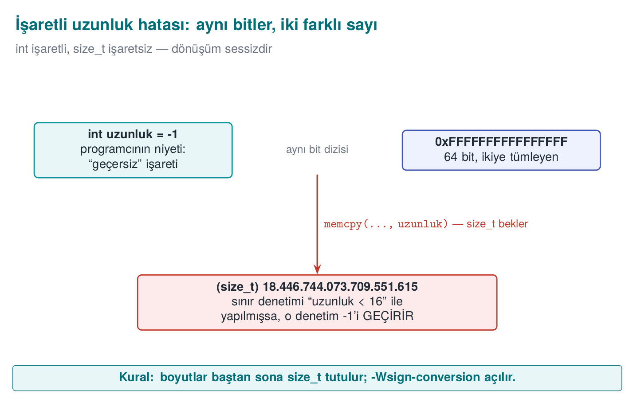
CEN429 Güvenli Programlama · Hafta 1
İşaretli uzunluk hatası — şema
RTEÜ Bilgisayar Mühendisliği · 2026-2027 Güz
141

Slide 142
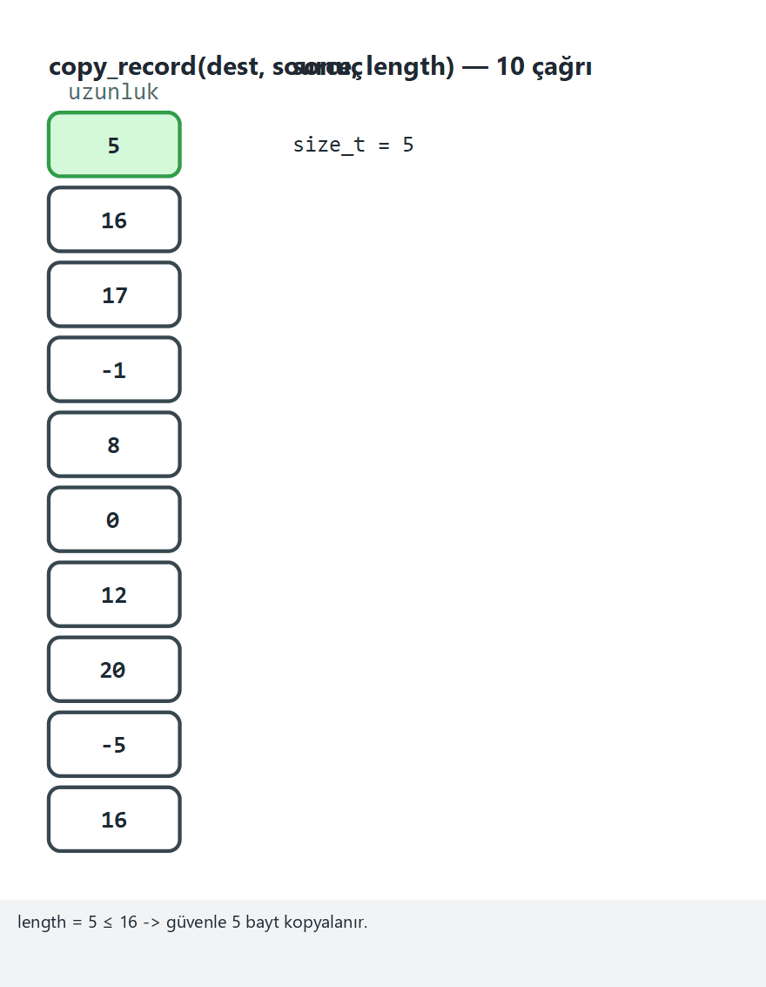
CEN429 Güvenli Programlama · Hafta 1
İşaretli uzunluk taraması (animasyon)
RTEÜ Bilgisayar Mühendisliği · 2026-2027 Güz
142
Notes:
-1'in nasıl 18446744073709551615'e dönüştüğünü vurgulayın; kontrol yalnız üst sınıra bakıyor.

Slide 143
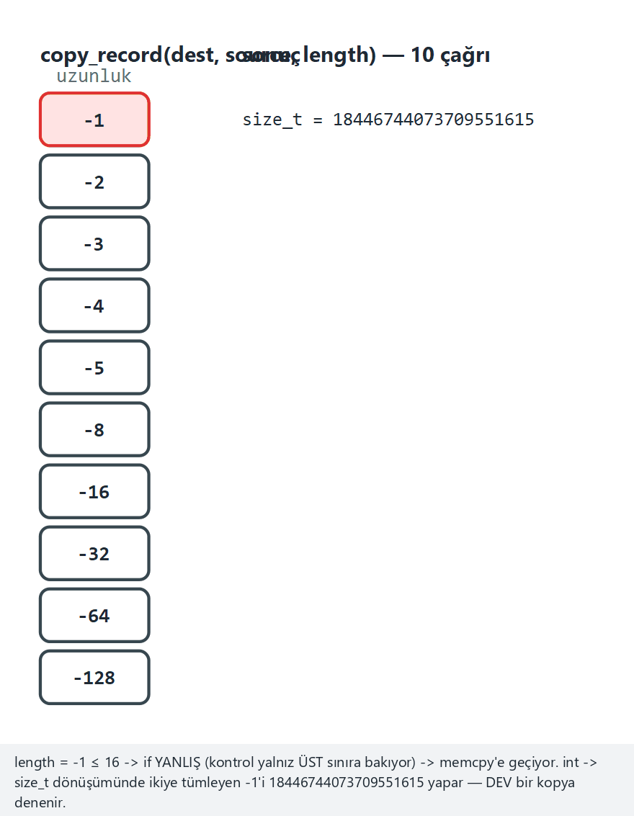
CEN429 Güvenli Programlama · Hafta 1
İşaretli uzunluk — uç durum: hepsi negatif
RTEÜ Bilgisayar Mühendisliği · 2026-2027 Güz
143
Notes:
Tek bir alt sınır denetimi (length < 0) bunların hepsini önlerdi.

Slide 144
CEN429 Güvenli Programlama · Hafta 1
7. Bellek yönetimi, bölümleme ve güvenli süreç
RTEÜ Bilgisayar Mühendisliği · 2026-2027 Güz
144

Slide 145
CEN429 Güvenli Programlama · Hafta 1
Dinamik belleğin yaşam döngüsü
Ayır → doğrula → kullan → sırrı sil → bir kez serbest bırak → işaretçiyi unut
Adım | Unutulursa | CWE
Doğrula | malloc NULL döner, denetlenmez → çökme | 476
Kullan | Sınır dışı yazma | 787
Sırrı sil | Blok bir sonraki malloc'la başka koda gider | 226
Bir kez bırak | Çift serbest bırakma | 415
İşaretçiyi unut | Serbest bırakıldıktan sonra kullanma (UAF) | 416
Hiç bırakmamak | Sızıntı → hizmet engelleme | 401
RTEÜ Bilgisayar Mühendisliği · 2026-2027 Güz
145

Slide 146
CEN429 Güvenli Programlama · Hafta 1
Belleğin dört ömrü
Ömür | Nasıl oluşur? | Ne zaman biter? | Tipik hata
Statik | Genel değişken, static yerel | Program bitince | Aynı anda birden fazla iş parçacığının yazması
Otomatik | Fonksiyon içi yerel değişken | Fonksiyon dönünce | Yerel değişkenin adresini döndürmek
Dinamik | malloc/calloc/new | free/delete çağrılınca | Sızıntı, çift serbest bırakma, UAF
İş parçacığı | _Thread_local / thread_local | İş parçacığı bitince | —
Bu haftanın taşma ve UAF örnekleri hep dinamik ömürle ilgili; sırf onu bilmek yetmez.
RTEÜ Bilgisayar Mühendisliği · 2026-2027 Güz
146

Slide 147
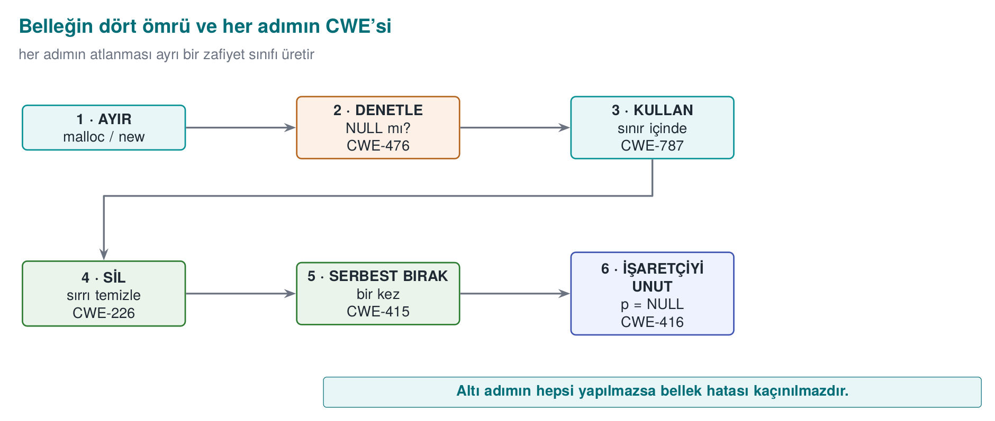
CEN429 Güvenli Programlama · Hafta 1
Belleğin ömrü ve CWE'ler — şema
RTEÜ Bilgisayar Mühendisliği · 2026-2027 Güz
147

Slide 148
CEN429 Güvenli Programlama · Hafta 1
UAF: neden bu kadar tehlikeli?
User *active = malloc(sizeof *active);
User *cached = active; /* a second owner */
free(active); active = NULL; /* cached is still at the old address */
char *note = malloc(sizeof(User)); /* the allocator may hand back the same block */
strcpy(note, "....");
if (cached->privilege) { ... } /* reading 'note's bytes */
• free belleği OS'e vermez, boş listeye koyar → aynı blok yeniden verilir
• ✅ Sahiplik kuralı: her bloğun tek sahibi var, yalnız o serbest bırakır
RTEÜ Bilgisayar Mühendisliği · 2026-2027 Güz
148

Slide 149
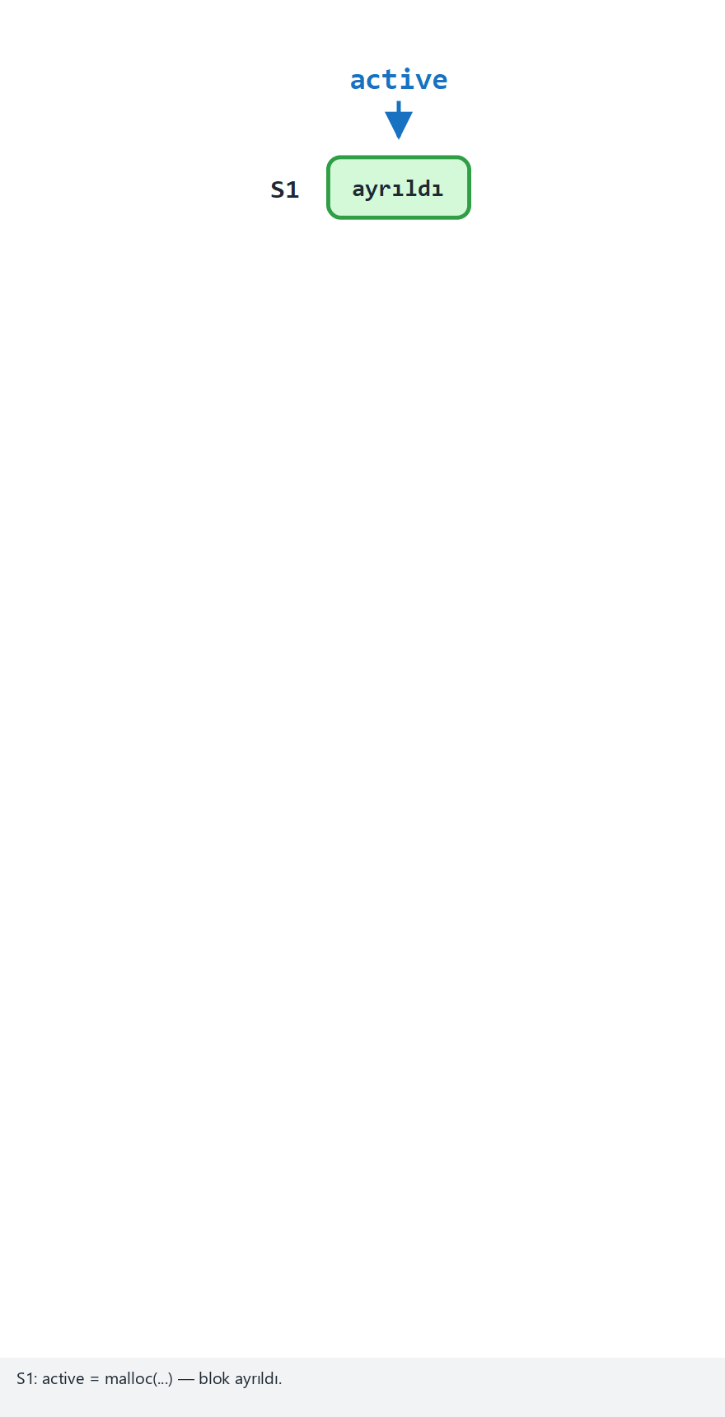
CEN429 Güvenli Programlama · Hafta 1
Bellek hataları turu (animasyon)
RTEÜ Bilgisayar Mühendisliği · 2026-2027 Güz
149
Notes:
10 oturumdan hangisinin temiz, sızıntı, çift serbest bırakma ya da UAF olduğunu öğrencilere tahmin ettirin.

Slide 150

CEN429 Güvenli Programlama · Hafta 1
Bellek hataları — uç durum: hepsi UAF
RTEÜ Bilgisayar Mühendisliği · 2026-2027 Güz
150
Notes:
Aynı kalıp 10 kez tekrarlanıyor — UAF'in ne kadar kolay yeniden üretilebildiğini vurgulayın.

Slide 151
CEN429 Güvenli Programlama · Hafta 1
Düzeltilmiş kalıplar
Record *k = calloc(n, sizeof(Record)); /* checks the multiplication for overflow + zeroes */
if (k == NULL) return ERR_MEMORY;
Record *resized = reallocarray(k, n2, sizeof(Record));
if (resized == NULL) { free(k); return ERR_MEMORY; } /* do not lose k */
k = resized;
❌ buffer = realloc(buffer, n); → başarısızsa eski blok kaybolur
❌ Sır tutan tamponda realloc → taşınan eski blok sıfırlanmaz
RTEÜ Bilgisayar Mühendisliği · 2026-2027 Güz
151

Slide 152
CEN429 Güvenli Programlama · Hafta 1
Sırları silmek (Tarif 13.2)
Platform | Fonksiyon
Linux, BSD | explicit_bzero(p, n)
Windows | SecureZeroMemory(p, n)
C11 Ek K / C23 | memset_s / memset_explicit
Hiçbiri | volatile işaretçiyle bayt bayt
Sırrın gizli kopyaları: değerle geçirilen yapılar · realloc'un eski bloğu · std::string (SSO, silmeden yok olur) · G/Ç tamponları · takas ve hazırda bekletme dosyası
RTEÜ Bilgisayar Mühendisliği · 2026-2027 Güz
152
Notes:
Sahada oturum verisi işlem biter bitmez rastgele değerlerle doldurularak silinir; uzun sıfır dizisi bile "burada sır vardı" izi bırakır.

Slide 153
CEN429 Güvenli Programlama · Hafta 1
Diske düşmesin (Tarif 13.3) ve RAII
mlock(key, sizeof key); /* Windows: VirtualLock */
/* ... use it ... */
secure_wipe(key, sizeof key);
munlock(key, sizeof key);
class SecretKey { /* destructor wipes automatically */
~SecretKey() { secure_wipe(v_.data(), v_.size()); }
SecretKey(const SecretKey&) = delete; /* copy = a second secret */
};
Kilitleme sayfa düzeyinde, miktar sınırlı → yalnız küçük anahtar bölgesi
RTEÜ Bilgisayar Mühendisliği · 2026-2027 Güz
153

Slide 154
CEN429 Güvenli Programlama · Hafta 1
Bellek hatası avcıları
Araç | Bulduğu | Kullanım
AddressSanitizer | Taşma, UAF, çift bırakma | -fsanitize=address · /fsanitize=address
LeakSanitizer | Sızıntı | ASan ile (Linux)
MemorySanitizer | İlklendirilmemiş okuma | Clang -fsanitize=memory
Valgrind | Hepsi (yavaş) | valgrind --leak-check=full ./prog
CRT hata ayıklama öbeği | Sızıntı | MSVC _CrtSetDbgFlag
Değerlendirici: işlem bittikten sonra döküm alır, test parolasını arar
RTEÜ Bilgisayar Mühendisliği · 2026-2027 Güz
154

Slide 155
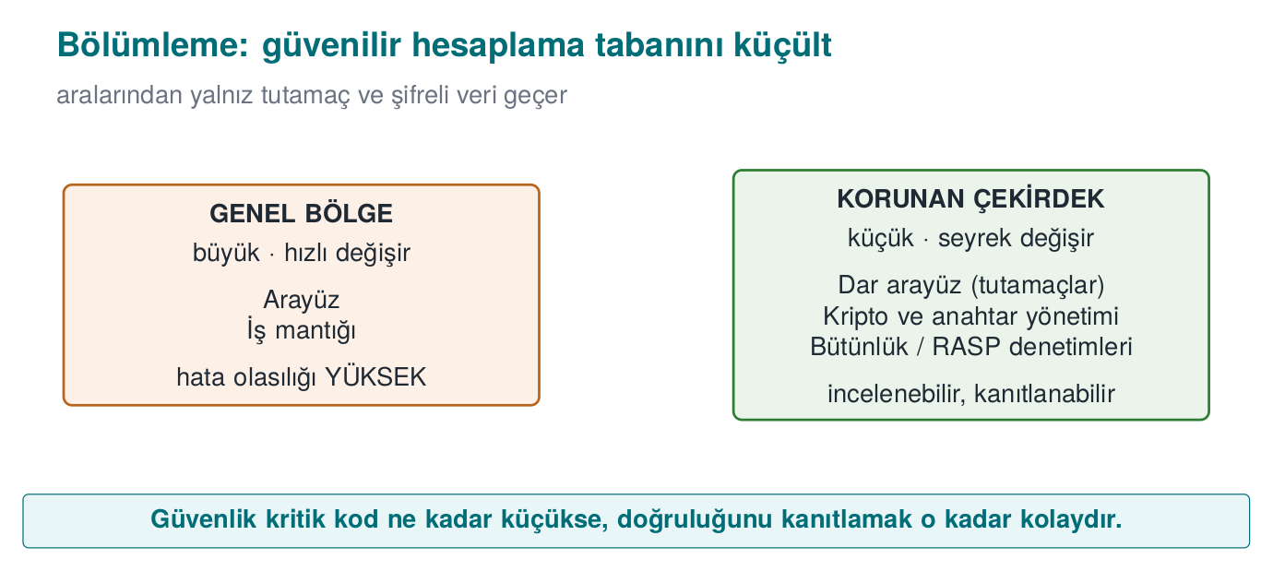
CEN429 Güvenli Programlama · Hafta 1
Korunan kod bölümleme: TCB'yi küçült
Güvenilir hesaplama tabanı (TCB): "hatalıysa güvenlik çöker" dediğimiz kodun tamamı
• 200.000 satırlık uygulama, 2.000 satırlık korunan çekirdek
• İnceleme, gizleme, bütünlük denetimi yalnız çekirdeğe → maliyet de yalnız orada
RTEÜ Bilgisayar Mühendisliği · 2026-2027 Güz
155

Slide 156
CEN429 Güvenli Programlama · Hafta 1
Bölümleme seçenekleri
Seçenek | Yalıtım | Örnek
Aynı süreçte ayrı modül | Düşük | Java uygulamasında native kütüphane
Ayrı süreç | Orta | Tarayıcı kum havuzu, yetkili yardımcı süreç (Tarif 1.4)
OS hizmeti | Orta–yüksek | DPAPI, Anahtarlık, Android Keystore
Donanım | Yüksek | Güvenli eleman, TPM, TEE
Sunucuya taşıma | En yüksek | Sır hiç istemciye gitmez, HSM'de kalır
En güçlüsü sırrı istemciden kaldırmak; olmazsa donanım; o da yoksa yazılım koruması (bu dersin konusu)
RTEÜ Bilgisayar Mühendisliği · 2026-2027 Güz
156

Slide 157
CEN429 Güvenli Programlama · Hafta 1
Arayüz: dar, doğrulanmış, sırsız
typedef struct VaultKey VaultKey; /* opaque type */
int vault_open(const char *password, size_t n, const unsigned char salt[16],
VaultKey **out); /* wipes the password */
int vault_decrypt(VaultKey *a, const unsigned char *cipher, size_t n,
unsigned char *plain, size_t capacity, size_t *written);
void vault_close(VaultKey *a); /* wipes the key */
1. Sırrı dışarı verme, iş yaptır (tutamaç)
2. Sınırı geçen her şeyi doğrula
3. Sınırdan açık veri geçirme
RTEÜ Bilgisayar Mühendisliği · 2026-2027 Güz
157

Slide 158
CEN429 Güvenli Programlama · Hafta 1
Kâhin ve kod sökme
• Şifre çözme kâhini: saldırgan vault_decrypt'i kendi verisiyle çağırır — anahtara gerek yok
• Kod sökme (code lifting): korunan fonksiyonu olduğu gibi kopyalayıp kara kutu gibi çalıştırır
Önlem | Fikir
Cihaza/örneğe bağlama | Başka ortamda doğru sonuç çıkmaz
Sürüme bağlama | Eski/değiştirilmiş sürümde anahtar çözülmez
Bağlam denetimi | Çağıranın bütünlüğü ve akış sırası doğrulanır
Ortak statik anahtar yok | Bir kopyanın kırılması diğerlerini etkilemez
RTEÜ Bilgisayar Mühendisliği · 2026-2027 Güz
158

Slide 159
CEN429 Güvenli Programlama · Hafta 1
Şifreleme ile güvenli işleme: açıklık penceresi
Kötü: [aç] ██████████████████████████████████ [kapat] anahtar hep açık
İyi: [aç] ░░░░░██░░░░░░░░██░░░░░░░░░░░██░░░░ [kapat] yalnız işlem anında
1. Tam zamanında çözme → fonksiyon dönmeden sil
2. Örtme: anahtar XOR rastgele maske — bellekte iki anlamsız parça
3. Parçalama: farklı yerlerde, kullanımda birleştir
4. Kod şifreleme: fonksiyon kodu çalışma anında çözülür (4, 9. hafta)
5. Whitebox: anahtar hiç açılmaz (11. hafta)
RTEÜ Bilgisayar Mühendisliği · 2026-2027 Güz
159
Notes:
Sahada tek statik anahtar yarım bayt düzeyinde parçalanıp onlarca fonksiyona dağıtılır; parmak izi iki farklı özetle iki farklı yerde saklanıp karşılaştırılır. Örtme tek başına kale değil; diğer katmanlarla değer kazanır.

Slide 160
CEN429 Güvenli Programlama · Hafta 1
Bellekte örtme — kod örneği
typedef struct {
uint8_t mask[32]; /* generated randomly at start-up */
uint8_t masked[32]; /* key XOR mask */
} MaskedKey;
static void unmask_key(const MaskedKey *o, uint8_t temp[32])
{
for (size_t i = 0; i < 32; i++)
temp[i] = o->masked[i] ^ o->mask[i];
}
Bellekte anahtarın kendisi değil, iki anlamsız parça durur; birleştirme yalnız kullanım anında.
RTEÜ Bilgisayar Mühendisliği · 2026-2027 Güz
160

Slide 161
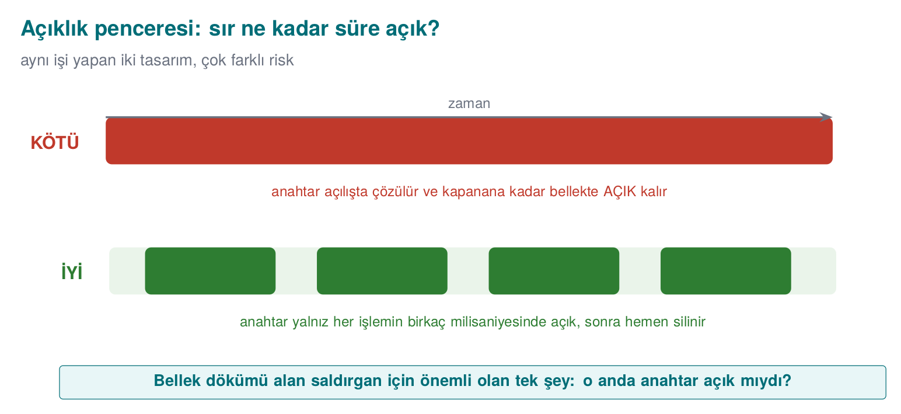
CEN429 Güvenli Programlama · Hafta 1
Açıklık penceresi — şema
RTEÜ Bilgisayar Mühendisliği · 2026-2027 Güz
161

Slide 162
CEN429 Güvenli Programlama · Hafta 1
Güvenli geliştirme yaşam döngüsü
Aşama | Etkinlik | Hafta
Gereksinim | Standartlardan güvenlik gereksinimi | 13
Tasarım | Tehdit modeli, koruma planı | 1–2
Gerçekleştirme | Kodlama kuralları, yasaklı fonksiyonlar, statik analiz | 4–5
Doğrulama | Sanitizer, fuzzing, sızma testi | 4, 12
Yayın | İmzalı derleme, benzersiz sürüm kimliği | 1, 10
Yanıt | Zafiyet bildirimi, acil güncelleme | 12
Microsoft SDL · NIST SSDF (SP 800-218)
RTEÜ Bilgisayar Mühendisliği · 2026-2027 Güz
162

Slide 163
CEN429 Güvenli Programlama · Hafta 1
Benzersiz sürüm kimliği
İncelenen ile dağıtılan aynı mı? → 1.4.2 + git kimliği + binary dosyanın SHA-256'sı
execute_process(COMMAND git rev-parse --short=12 HEAD
OUTPUT_VARIABLE GIT_COMMIT OUTPUT_STRIP_TRAILING_WHITESPACE)
target_compile_definitions(kasa PRIVATE VERSION="1.4.2" GIT_COMMIT="${GIT_COMMIT}")
Get-FileHash .kasa.exe -Algorithm SHA256 · sha256sum ./kasa
Sahada sürüm, anahtar türetmeye de katılır → sürüm geri alma saldırısı çalışmaz
RTEÜ Bilgisayar Mühendisliği · 2026-2027 Güz
163

Slide 164
CEN429 Güvenli Programlama · Hafta 1
Değişiklik yönetimi: yedi adım
1. Temel çizgi → 2. Değişiklik talebi → 3. Sınıflandırma → 4. Onay ve planlama → 5. Geliştirme ve test → 6. Yayın → 7. Doğrulama
• 3 ile 4 arasında güvenlik etki analizi: hangi varlık, arayüz, tehdit, önlem?
• Yalnız değişen kısmın incelenmesi = delta değerlendirme (13. hafta)
• Depo: korumalı dallar · en az bir gözden geçiren · imzalı etiket · MFA
RTEÜ Bilgisayar Mühendisliği · 2026-2027 Güz
164

Slide 165
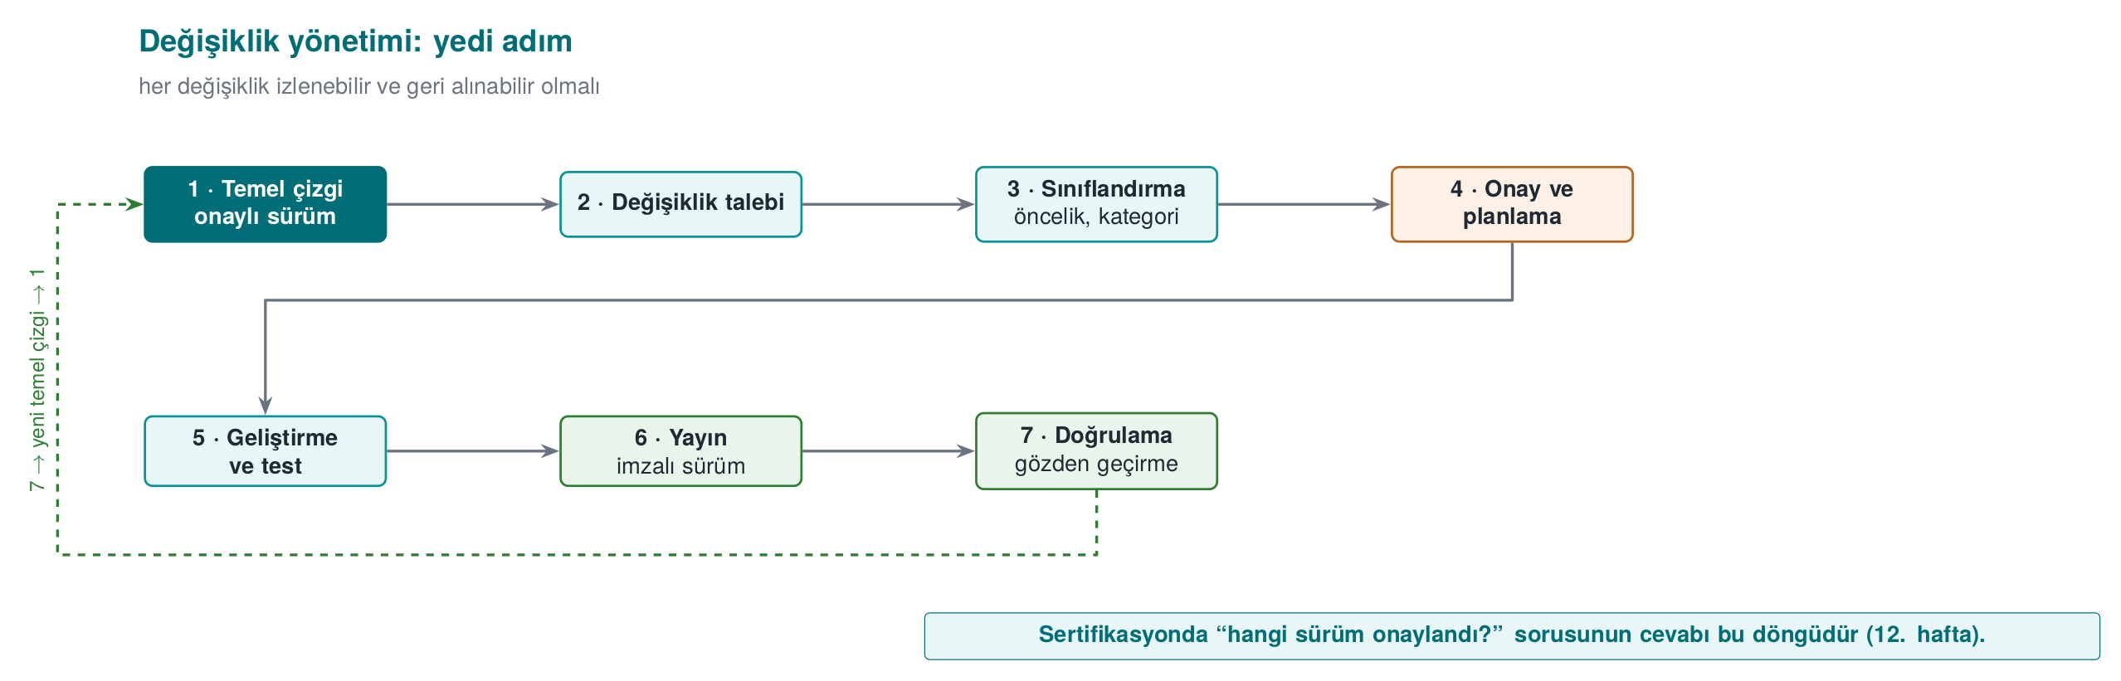
CEN429 Güvenli Programlama · Hafta 1
Değişiklik yönetimi — şema
RTEÜ Bilgisayar Mühendisliği · 2026-2027 Güz
165

Slide 166
CEN429 Güvenli Programlama · Hafta 1
Ödünleşim kaydı
Karar | Seçilen | Gerekçe | Kalan risk
Sürümde günlükleme | Derleme makrosuyla tamamen kaldırıldı | Susturulmuş kod dize olarak kalır | Sahada tanı zor
Hata kodları | Yalnız başarılı/başarısız (opak) | Ayrıntı saldırgana ipucu | Ayrı tanı kanalı
Native "debuggable" bayrağı | Açık (gerekçeli istisna) | Bütünlük denetimi kendi belleğini okumalı | Debugger algılama ile telafi
Parola türetme süresi | 250 ms | Bekleme ↔ kaba kuvvet dengesi | Çok zayıf parola
Yazılmamış ödünleşim = değerlendiricinin gözünde hata
RTEÜ Bilgisayar Mühendisliği · 2026-2027 Güz
166
Notes:
Bütünlük denetimi gibi önlemler derleme hattını da değiştirir: özet gömülür, yeniden derlenir; sahada beş turlu imzalı derleme. Korumaların maliyeti de ölçülür: kritik işlemi 20 kez çalıştırıp en kısa, en uzun, ortalama süre.

Slide 167
CEN429 Güvenli Programlama · Hafta 1
Bu haftanın araç kutusu
İş | Linux / GCC | Windows / MSVC
Şüpheli kod uyarıları | -Wall -Wextra -Wsign-conversion | /W4
Kütüphanede boyut denetimi | -D_FORTIFY_SOURCE=2 -O2 | strcpy_s gibi _s işlevleri
Bellek hatasını yakalama | -fsanitize=address | /fsanitize=address
Bellek dökümü | gdb + gcore | MiniDumpWriteDump
Makine kodu | objdump -d | VS Ayrıştırılmış Kod
Kaldırılamayan silme | explicit_bzero | SecureZeroMemory
Güvenle program çalıştırma | posix_spawn + mutlak yol | CreateProcessW + tam yol
RTEÜ Bilgisayar Mühendisliği · 2026-2027 Güz
167

Slide 168
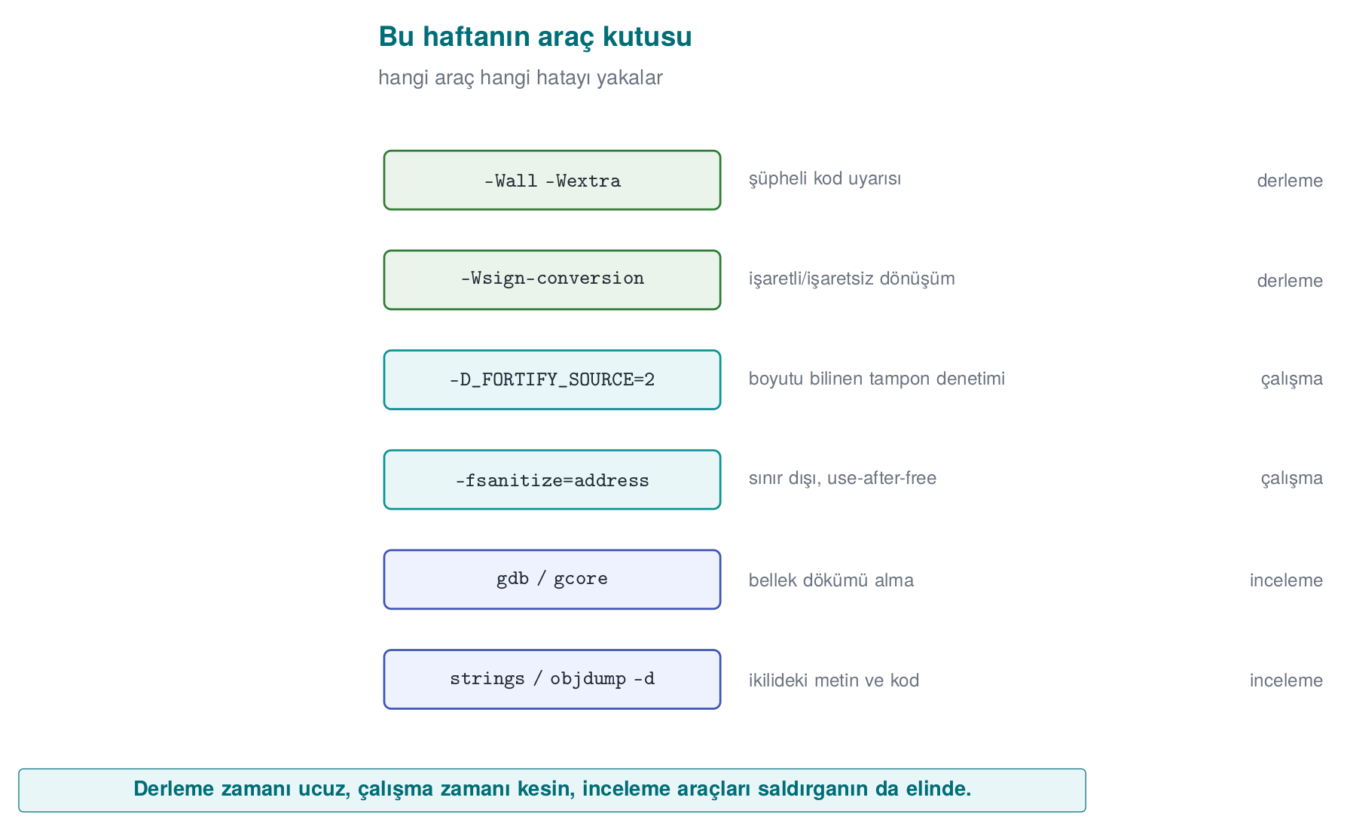
CEN429 Güvenli Programlama · Hafta 1
Haftanın araç kutusu — şema
RTEÜ Bilgisayar Mühendisliği · 2026-2027 Güz
168

Slide 169
CEN429 Güvenli Programlama · Hafta 1
8. Proje ve kapanış
RTEÜ Bilgisayar Mühendisliği · 2026-2027 Güz
169

Slide 170
CEN429 Güvenli Programlama · Hafta 1
Proje: bu hafta yapılacaklar
1. Takım (bireysel ya da en çok 4 kişi) ve konu
2. GitHub deposu + proje planı (iş paketleri, takvim) → onaylat
3. Güvenlik kılavuzu taslağı:
  – S0 kapak ve sürüm geçmişi · S2 ürün genel bakışı
  – S3 mimari ve arayüz tablosu
  – S4 saldırgan modeli · STRIDE · saldırı ağacı
RTEÜ Bilgisayar Mühendisliği · 2026-2027 Güz
170

Slide 171
CEN429 Güvenli Programlama · Hafta 1
Sınıf alıştırması (15 dk)
Öğrenci not sistemi: öğretim üyesi not girer, öğrenci görür, veri sunucuda.
1. Veri akış diyagramı + güven sınırları
2. Her STRIDE harfinden bir tehdit
3. "Notumu 45'ten 85'e çıkar" saldırı ağacı — en ucuz yol hangisi?
RTEÜ Bilgisayar Mühendisliği · 2026-2027 Güz
171
Notes:
3-4 kişilik gruplar. 10 dakika çalışma, 5 dakika iki gruba sunum. İpucu: E için doğrudan URL ile not girme sayfası; R için değişiklik kaydının olmaması.

Slide 172
CEN429 Güvenli Programlama · Hafta 1
Uçtan uca: Kasa'nın savunmasını tamamlamak
Bölüm 4'te "Kasa"nın tehdit tablosunda iki madde vardı; bu haftanın geri kalanı onları somut kodla kapatıyor:
Kasa'nın tehdidi | Bu haftaki karşılık
T2 — parola/anahtar bellekte kalır | Bölüm 5: explicit_bzero/SecureZeroMemory, mlock, döküm kapatma (Demo 2)
T8 — ayrıştırıcıda bellek hatası | Bölüm 6–7: sınır denetimi, ASan, güvenli kalıp (Demo 3–4)
Güvenlik bir his değil, süreçtir: varlığı tanı, tehdidi modelle, katmanla koru, kalan riski yaz. Bu çerçeveyi dönem boyunca kullanacağız.
RTEÜ Bilgisayar Mühendisliği · 2026-2027 Güz
172

Slide 173
CEN429 Güvenli Programlama · Hafta 1
Klasik hatalar — özet
Hata | Bölüm | Kural
PATH/ortama güvenmek (CWE-426) | 5 | Mutlak yol + temiz ortam + kabuksuz çalıştırma
Sır bellekte kalır (CWE-14) | 5 | explicit_bzero/SecureZeroMemory, derleyicinin silemeyeceği biçimde
Arabellek taşması (CWE-121/787) | 6 | Önce doğrula, sonra sınırlı kopyala; tehlikeli fonksiyonları kullanma
Bir fazla hatası (CWE-193) | 6 | <= değil <; sonlandırıcıya her zaman yer bırak
İşaretli/işaretsiz tamsayı (CWE-195) | 6 | Boyutları size_t tut; alt ve üst sınırı denetle
Sızıntı, çift serbest bırakma, UAF (CWE-401/415/416) | 7 | Her bloğun tek sahibi olsun; free sonrası işaretçiyi NULL yap
Altı hatanın hepsi bu destede bir demo ya da kod örneğiyle işlendi; burada tek bakışta toparlıyoruz.
RTEÜ Bilgisayar Mühendisliği · 2026-2027 Güz
173

Slide 174
CEN429 Güvenli Programlama · Hafta 1
Kendi başına çalış (not verilmez)
1. PATH tuzağı: ls (Linux) / whoami (Windows) ile tekrarla, tam yolla düzelt
2. Demo 2'de MOD optimize → MOD korumasiz: memset şimdi çalışıyor mu?
3. Demo 3'te 16, 17, 18, 19, 20 karakter: admin değerleri tablosu
4. struct session'a balance ekle: taşmayla 1000'in üstüne çıkar, sonra engelle
5. Kendi projenin STRIDE tablosu (≥ 8 tehdit + önlem)
6. Heartbleed raporunu oku: hangi denetim eksikti? Hangi CWE?
Ayrıntı ve ipuçları: ders sitesi → Hafta 1 → "Kendi başına çalış"
RTEÜ Bilgisayar Mühendisliği · 2026-2027 Güz
174

Slide 175
CEN429 Güvenli Programlama · Hafta 1
Kendini sınama
1. Varlık, tehdit, zafiyet farkı?
2. Alıcı IBAN'ın yolda değişmesi CIA'nın hangisi?
3. Beyaz kutu saldırganı neyi farklı yapar?
4. STRIDE "E" hangi demo?
5. VE / VEYA düğümü — savunma için hangisi iyi?
6. system("date") neden tehlikeli? Üç düzeltme?
7. memset neden kayboldu?
8. ASan 17 karakteri neden yakalamadı?
9. -1 memcpy'ye gidince ne olur?
10. Derinlemesine savunma — mobil ödeme mimarisinden örnek?
RTEÜ Bilgisayar Mühendisliği · 2026-2027 Güz
175
Notes:
önce sordur, sonra cevap slaytını aç; tam çözüm eklerde

Slide 176
CEN429 Güvenli Programlama · Hafta 1
Kendini sınama — cevaplar (1–10)
1. Varlık korunacak değerli şey; tehdit zarar verebilecek olası olay/aktör; zafiyet tehdidin kullanabileceği kusur.
2. Bütünlük (Integrity) — yoldaki IBAN'ın değişmesi veri bütünlüğü ihlalidir.
3. Beyaz kutu (MATE) programa sahiptir (belleği/anahtarı okur, kodu değiştirir); ağ saldırganı yalnız dışarıdan bağlanır.
4. E = Elevation of Privilege (yetki yükseltme) → ayrıcalık bırakma / setuid demosu.
5. VE (AND) savunmaya iyi: hedef tüm alt adımları ister, birini kesmek saldırıyı durdurur. VEYA saldırgana kolaylık.
6. system kabuğu yorumlar → komut enjeksiyonu/PATH ele geçirme. Düzelt: execvp ile doğrudan çağır (kabuksuz), tam yol, girdi allowlist.
7. Derleyici ölü mağaza olarak sildi (sonra okunmuyor). memset_s/explicit_bzero/volatile kullan.
8. Taşma redzone'a ulaşmadı / o kod yolu çalışmadı; ASan yalnız enstrümante bölgeyi görür.
9. -1, size_t'te SIZE_MAX'e döner → devasa kopya → taşma/çökme.
10. Ödeme: TLS+pinning (aktarım) · AEAD (bekleme) · RASP/anti-debug · whitebox/HSM anahtar · sunucu denetimi — katman.
RTEÜ Bilgisayar Mühendisliği · 2026-2027 Güz
176

Slide 177
CEN429 Güvenli Programlama · Hafta 1
Kendini sınama (devam)
1. Bir veri akışına neden S sorulmaz?
2. Tehdide dört yanıt nedir? "Ortadan kaldırma"ya örnek verin
3. setuid programda neden önce grup bırakılır?
4. strncpy neden güvenli strcpy değildir?
5. Heartbleed neden hiçbir şey çökmeden veri sızdırdı?
RTEÜ Bilgisayar Mühendisliği · 2026-2027 Güz
177
Notes:
önce sordur, sonra cevap slaytını aç

Slide 178
CEN429 Güvenli Programlama · Hafta 1
Kendini sınama — cevaplar (devam 1–5)
1. Veri akışına S sorulmaz: akışın kimliği yoktur (sahtecilik uçlara/varlıklara sorulur).
2. Azalt · kaldır · aktar · kabul et. "Kaldırma" örneği: "parolayı hatırla" özelliğini hiç sunmamak.
3. setuid'de önce grup bırakılır; kullanıcı önce bırakılırsa grubu değiştirecek yetki kalmaz.
4. strncpy uzun kaynakta sonuna sonlandırıcı koymaz → sonlandırılmamış dize.
5. Heartbleed yalnız okudu; okunan bellek sürecin kendi geçerli belleğiydi → çökmeden sızdı.
RTEÜ Bilgisayar Mühendisliği · 2026-2027 Güz
178

Slide 179
CEN429 Güvenli Programlama · Hafta 1
Kendini sınama (devam)
1. Kanarya taşmayı fark edince ne yapar? Neden hâlâ sorun?
2. free(p); p = NULL; neyi önler, neyi önlemez?
3. mlock neyi önler, neyi önlemez?
4. "Şifre çözme kâhini" nedir? Bir karşı önlem?
5. Benzersiz sürüm kimliğinin üç bileşeni?
RTEÜ Bilgisayar Mühendisliği · 2026-2027 Güz
179
Notes:
önce sordur, sonra aç

Slide 180
CEN429 Güvenli Programlama · Hafta 1
Kendini sınama — cevaplar (devam 6–10)
1. Kanarya bozulunca programı sonlandırır (hizmet reddi); bitişik değişkene taşmayı görmez.
2. free(p); p=NULL; çift bırakma/UAF'ı önler; takma adları (aynı adrese başka işaretçi) korumaz.
3. mlock belleğin takasa yazılmasını önler; okunmasını ve silinmemiş sırrı önlemez.
4. Şifre çözme kâhini: anahtarsız çözdürme imkânı. Karşı önlem: bağlam/bütünlük denetimi, çağrı sınırı, cihaza bağlama.
5. Benzersiz sürüm: anlamsal sürüm + git kimliği + binary SHA-256.
RTEÜ Bilgisayar Mühendisliği · 2026-2027 Güz
180

Slide 181
CEN429 Güvenli Programlama · Hafta 1
Sözlük
Terim | Anlam
CIA | Gizlilik/bütünlük/erişilebilirlik
MATE | Programa sahip saldırgan
STRIDE | Altı tehdit sınıfı
Saldırı ağacı | Hedefi alt adımlara bölme
DFD | Veri akış diyagramı
Katmanlı savunma | Çok önlem birlikte
RTEÜ Bilgisayar Mühendisliği · 2026-2027 Güz
181

Slide 182
CEN429 Güvenli Programlama · Hafta 1
Bir sonraki hafta
2. hafta — Bilgisayar virüsleri ve güvenlik modelleri
Bu hafta kurduğumuz tehdit modelleme (STRIDE, saldırı ağacı) ve saldırgan modeli araçlarını, gelecek hafta somut bir tehdit sınıfına — zararlı yazılıma — uygulayacağız: bir virüsün nasıl yayıldığını, nasıl gizlendiğini ve hangi erişim denetimi modelleriyle (DAC/MAC/RBAC) durdurulduğunu göreceğiz.
Bu haftaki bellek güvenliği hataları için gördüğümüz CWE sınıflandırması, 2. haftada CVE ve CVSS ile birlikte derinleşecek.
RTEÜ Bilgisayar Mühendisliği · 2026-2027 Güz
182

